Slide 1
RADIOELEKTRON TIZIMLAR VA AXBOROT TEXNOLOGIYALARI MARKAZI
MAGISTRLIK DISSERTATSIYA ISHI
Yangi autentifikatsiyalangan shifrlash rejimini ishlab chiqish
L
Ilmiy rahbar: (DSc) Kuryazov D.M.
Dissertant: Isakov M.M.
Toshkent – 2025

Slide 2








TADQIQOT ISHINING DOLZARBLIGI
O‘zbekiston Respublikasi Prezidentining 2024-yil 15-avgustdagi PQ-293 sonli “O‘zbekiston Respublikasida kriptologiya sohasida ta’lim va
ilm-fanni rivojlantirish bo‘yicha qo‘shimcha
chora-tadbirlar to‘g‘risi”dagi qarorida IoT qurilmalari uchun shifrlash algoritmini yaratish vazifasi belgilangan.

Slide 3
TADQIQOT ISHINING MAQSADI
Yangi autentifikatsiyalangan shifrlash rejimini ishlab chiqish orqali ma’lumotlar xavfsizligi bilan birgalikda ularning butunligi va autentifikatsiyasini ta’minlash hamda zamonaviy kibertahdidlarga qarshi samarali yechim taklif qilish.
TADQIQOT ISHINING VAZIFALARI
1. Mavjud autentifikatsiyalangan shifrlash rejimlari va algoritmlarini tahlil qilish.
2. Yangi autentifikatsiyalangan shifrlash rejimini ishlab chiqish:
- Taklif qilinayotgan autentifikatsiyalangan shifrlash rejimi va uning akslantirishlari matematik modellari hamda dasturiy ta’minotini ishlab chiqish.
3. Tahlil va sinovlar o‘tkazish, natijalarni tahlil qilish va baholash:
- Taklif etilgan rejimni xavfsizligi va samaradorligini baholash;
- Natijalarni tahlil qilish, samaradorlik va xavfsizlik darajasini baholash;
- Taklif etilgan rejimning amaliyotda qo‘llanilishi bo‘yicha tavsiyalar berish.
Shuningdek, O‘zbekiston Respublikasi Prezidentining 2024-yil 15-avgustdagi PQ-293 sonli “O‘zbekiston Respublikasida kriptologiya sohasida ta’lim va ilm-fanni rivojlantirish bo‘yicha qo‘shimcha chora-tadbirlar to‘g‘risi”dagi qarorida IoT qurilmalari uchun shifrlash algoritmini yaratish vazifasi belgilangan.
Shuning uchun Respublikada axborot xavfsizligi sohasida milliy ehtiyojlarni inobatga olgan holda ma’lumotning maxfiyligi hamda autentifikatsiyasini ta’minlovchi shifrlash sxemasini yaratish ilmiy-tadqiqot ishlarini olib borish dolzarb hisoblanadi.
TADQIQOT OBYEKTI
Simmetrik shifrlash algoritmlariga asoslangan autentifikatsiyalangan shifrlash rejimlari.
TADQIQOT PREDMETI
Yangi autentifikatsiyalangan shifrlash rejimini ishlab chiqish va ularning xavfsizlik, samaradorlik va amaliyotga joriy qilish imkoniyatlarini tahlil qilish.

Slide 4
I BOB. AUTENTIFIKATSIYALANGAN SHIFRLASH REJIMLARI VA ALGORITMLARI TAHLILI
1.1 §
Standart autentifikatsiyalangan shifrlash rejimlari
1.2 §
Ascon autentifikatsiyalangan shifrlash algoritmlari
AE
AEAD
Autentifikatsiyalangan shifrlash (Authenticated Encryption – AE) deganda bir vaqtning o’zida maxfiylik va autentifikatsiyani ta’minlovchi shifrlash jarayoni tushuniladi.
Biriktirilgan ma’lumot bilan autentifikatsiyalangan shifrlash (Authenticated Encryption with Associated Data – AEAD) deganda yuboriladigan ma’lumotning bir qismi shifrlanadigan, ikkinchi qismi ochiq qoladigan, lekin ushbu ma’lumotning ikkala qismi ham autentifikatsiyalanadigan blokli shifrlash rejimlari sinfi tushuniladi.

Slide 5
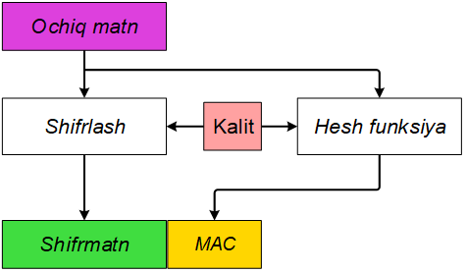
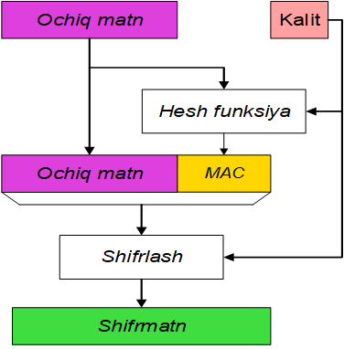
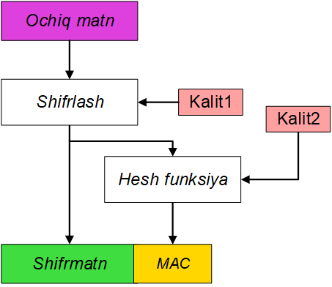
AE sxemasini yaratishning 3 ta an’anaviy yondashuvi mavjud:
E&M
Encrypt-and-MAC
MtE
MAC-then-Encrypt
EtM
Encrypt-then-MAC
Dissertatsiya doirasida quyidagi AEAD rejimlari va algoritmlarini tahlil qilingan:
Autentifikatsiyalangan shifrlash rejimlari
Autentifikatsiyalangan shifrlash algoritmlari
CCM
GCM
MGM
ASCON
PHOTON-Beetle
GIFT-COFB
TinyJAMBU
Romulus-N

Slide 6
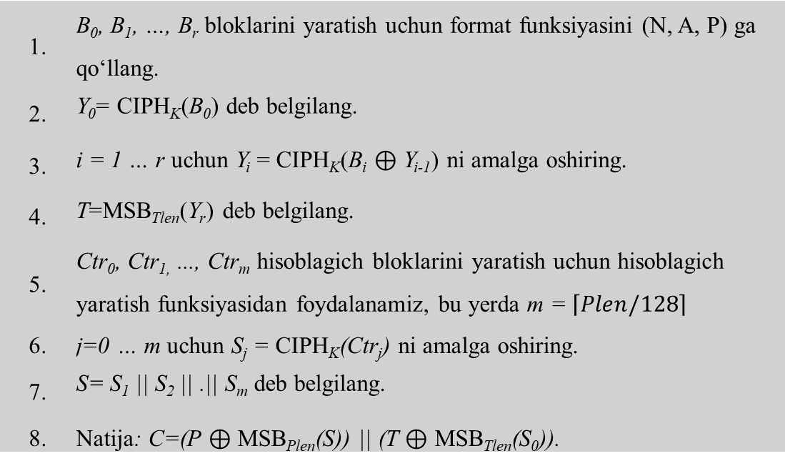
AUTENTIFIKATSIYA VA MAXFIYLIKNI TA’MINLASH UCHUN CCM REJIMI
1
Rejim haqida umumiy ma’lumot
NIST SP 800-38C, 2004-yil may.
CCM (Counter with Cipher Block Chaining-Message Authentication Code) rejimi N.Fergyuson, R.Xausli va D.Uayting (AQSh) tomonidan OCB rejimiga alternativ sifatida yaratilgan
CCM rejimidan IEEE 802.11i (CCMP - WPA2 uchun CCM shifrlash protokoli), IPsec, TLS 1.2, shuningdek Bluetooth Low Energy (Bluetooth 4.0) da foydalanilgan. Bu rejimdan TLS 1.3 da ham foydalaniladi, ammo OpenSSL da default holatda o‘chiq holda bo‘ladi
2
Generatsiya-shifrlash jarayoni
1. | B₀, B₁, …, B_{r} bloklarini yaratish uchun format funksiyasini (N, A, P) ga qo‘llang.
2. | Y₀= CIPH_{K}(B₀) deb belgilang.
3. | i = 1 … r uchun Y_{i} = CIPH_{K}(B_{i} ⊕ Y_{i-1}) ni amalga oshiring.
4. | T=MSB_{Tlen}(Y_{r}) deb belgilang.
5. | Ctr₀, Ctr_{1,} ..., Ctr_{m} hisoblagich bloklarini yaratish uchun hisoblagich yaratish funksiyasidan foydalanamiz, bu yerda m = $\left\lceil Plen/128\right\rceil$
6. | j=0 … m uchun S_{j} = CIPH_{K}(Ctr_{j}) ni amalga oshiring.
7. | S= S₁ || S₂ || .|| S_{m} deb belgilang.
8. | Natija: C=(P ⊕ MSB_{Plen}(S)) || (T ⊕ MSB_{Tlen}(S₀)).
3
Deshifrlash-tekshirish jarayoni
1. | Agar Clen < Tlen bo‘lsa, u holda natija: INVALID .
2. | Ctr₀, Ctr₁, ..., Ctr_{m} counter bloklarini yaratish uchun counter generatsiya qilish funksiyasidan foydalanamiz, bu yerda m = ⌈(Clen - Tlen)/128⌉.
3. | j=0 … m uchun S_{j} = CIPH_{K}(Ctr_{j}) ni amalga oshiring.
4. | S= S₁ || S₂ || .|| S_{m} deb belgilang.
5. | P=MSB_{Clen-Tlen}(C) ⊕ MSB_{Clen-Tlen}(S) deb belgilang.
6. | T=LSB_{Tlen}(C) ⊕ MSB_{Tlen}(S₀) deb belgilang.
7. | Agar 5.4-bo‘limda ko‘rib chiqilganidek N, A yoki P ruxsat etilganidek bo‘lmasa, INVALID qiymatini qaytaring, aks holda B₀, B₁, …, B_{r} bloklarini yaratish uchun format funksiyasini (N, A, P) ga qo‘llang.
8. | Y₀= CIPH_{K}(B₀) deb belgilang.
9. | i = 1 … r uchun Y_{j} = CIPH_{K}(B_{i} ⊕ Y_{i-1}) ni amalga oshiring.
10. | Agar T≠MSB_{Tlen}(Y_{r}) bo‘lsa, u holda natija: INVALID, aks holda natija: P.

Slide 7
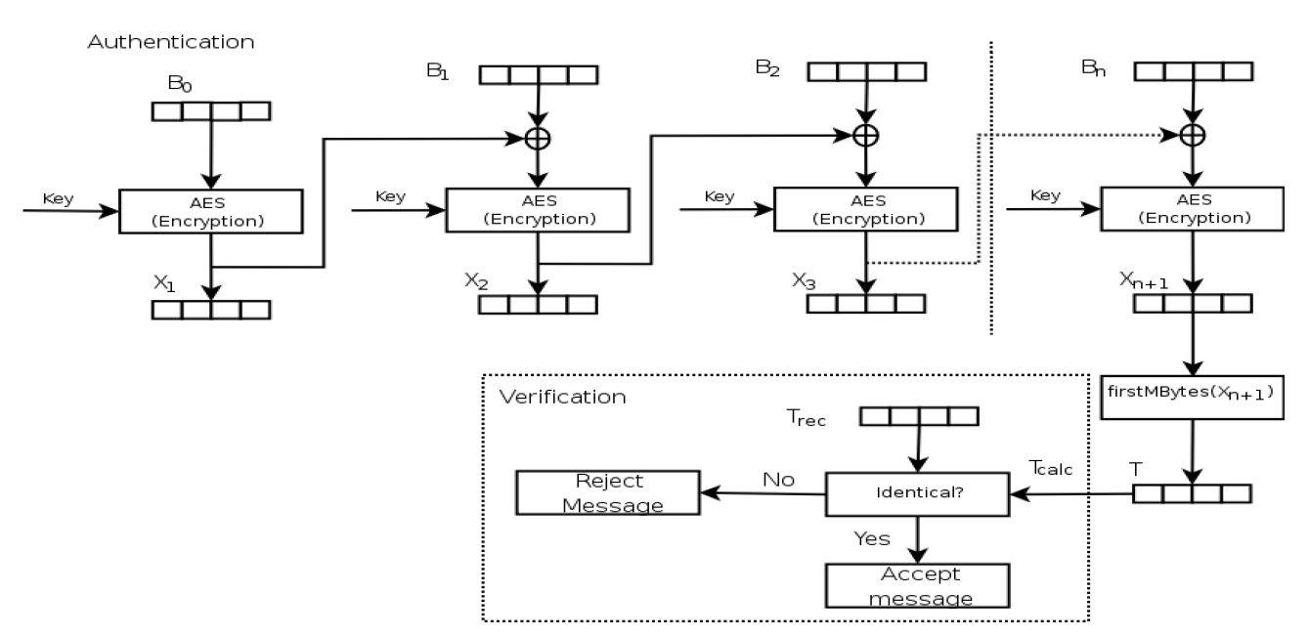
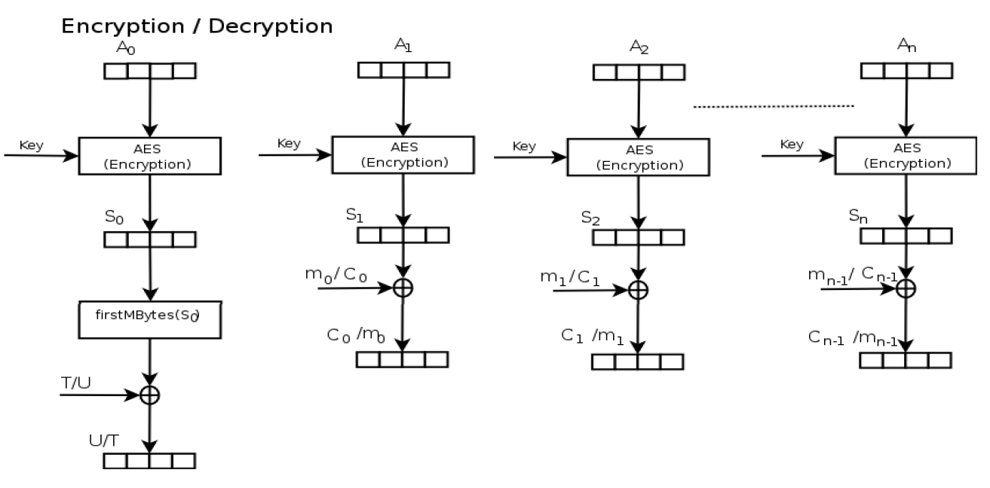
CCM rejimida autentifikatsiya va tekshirish jarayoni sxemasi
CCM rejimida shifrlash va deshifrlash jarayoni sxemasi

Slide 8
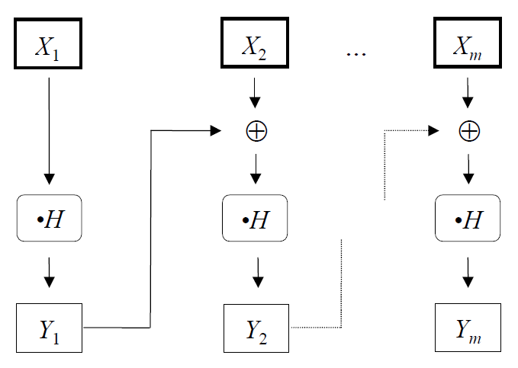
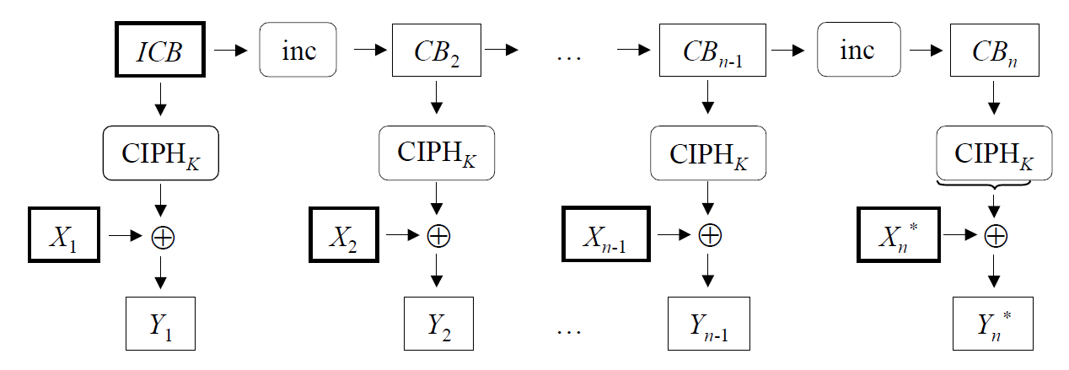
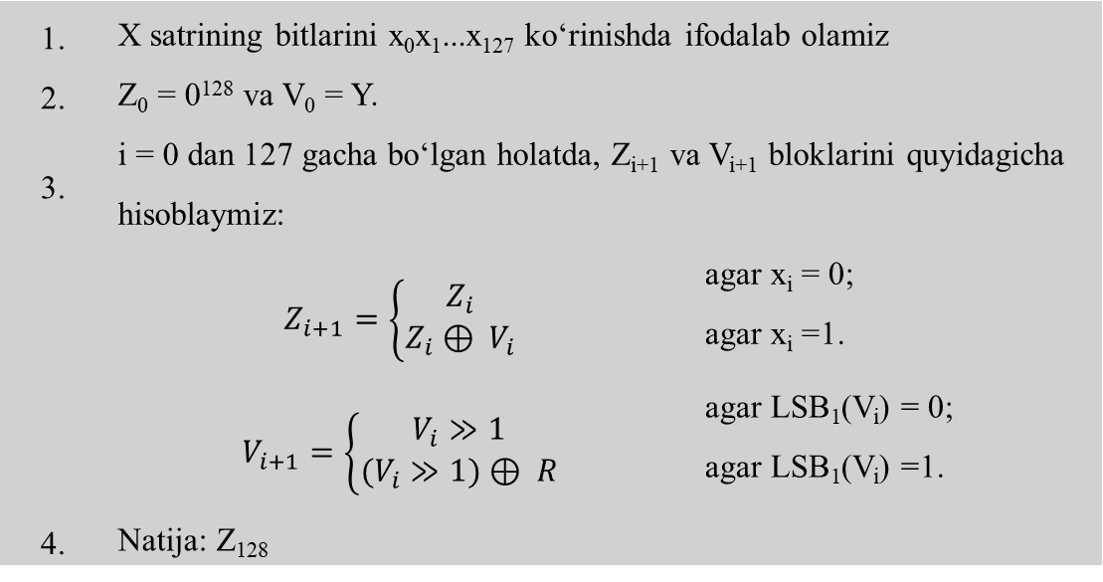
GALOIS/COUNTER MODE (GCM) VA GMAC
1
Rejim haqida umumiy ma’lumot
NIST SP 800-38D, 2007-yil noyabr.
GCM (Galois/Counter Mode) rejimi 2004-yilda D.Makgru va J.Viega (AQSh) tomonidan ishlab chiqilgan. GCM AES algoritmining ish rejimidir.
GCM rejimi IEEE 802.1AE (MACsec) Ethernet security, WPA3-Enterprise Wifi security protocol, IEEE 802.11ad (WiGig), ANSI (INCITS) Fiber Channel Security Protocols (FC-SP), IEEE P1619.1 tape storage, IETF IPsec standartlarida, SSH, TLS 1.2 va TLS 1.3 da keng qo‘llaniladi. Bundan tashqari, GCM dan SoftEther VPN server va clientlarida, shuningdek, OpenVPN ning 2.4 va undan yuqori versiyalarida foydalaniladi.
2
Bloklarni ko‘paytirish amali
1. | X satrining bitlarini x₀x₁...x₁₂₇ ko‘rinishda ifodalab olamiz
2. | Z₀ = 0¹²⁸ va V₀ = Y.
3. | i = 0 dan 127 gacha bo‘lgan holatda, Z_{i+1} va V_{i+1} bloklarini quyidagicha hisoblaymiz:
 | $$Z_{i+1}=\left\{\begin{aligned}Z_{i} \\ Z_{i}⊕ V_{i}\end{aligned}\right.$$ | agar x_{i} = 0; agar x_{i} =1.
 | $$V_{i+1}=\left\{\begin{aligned}V_{i}≫1 \\ (V_{i}≫1)⊕ R\end{aligned}\right.$$ | agar LSB₁(V_{i}) = 0; agar LSB₁(V_{i}) =1.
4. | Natija: Z₁₂₈
3
GHASH funksiyasi
4
GCTR funksiyasi

Slide 9
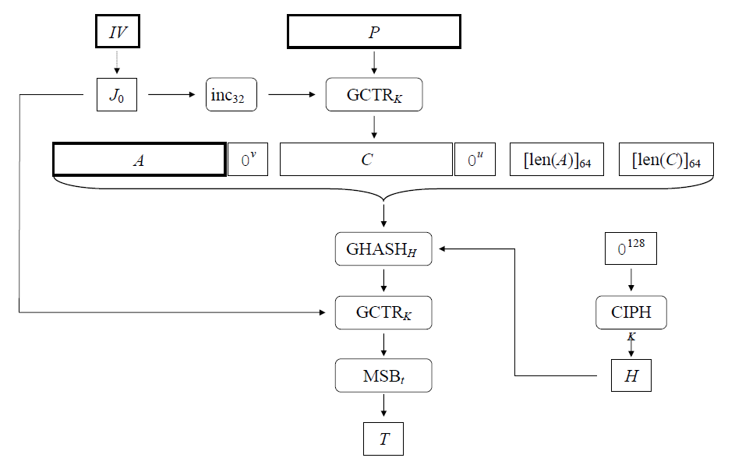
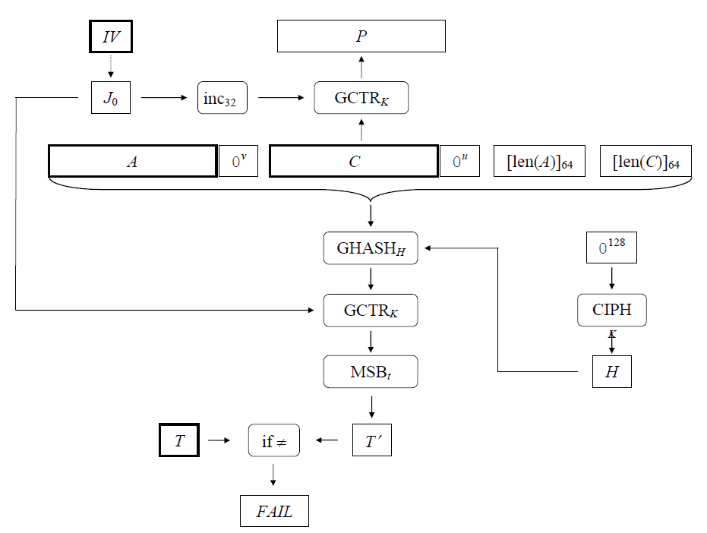
GCM Autentifikatsiyalangan shifrlash funksiyasi
GCM Autentifikatsiyalangan deshifrlash funksiyasi

Slide 10
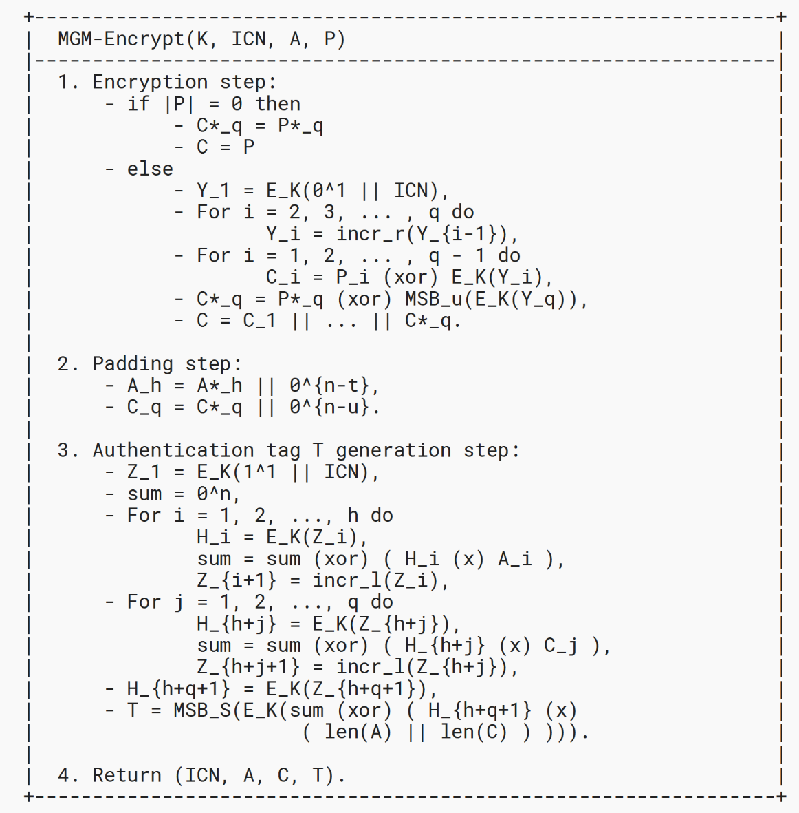
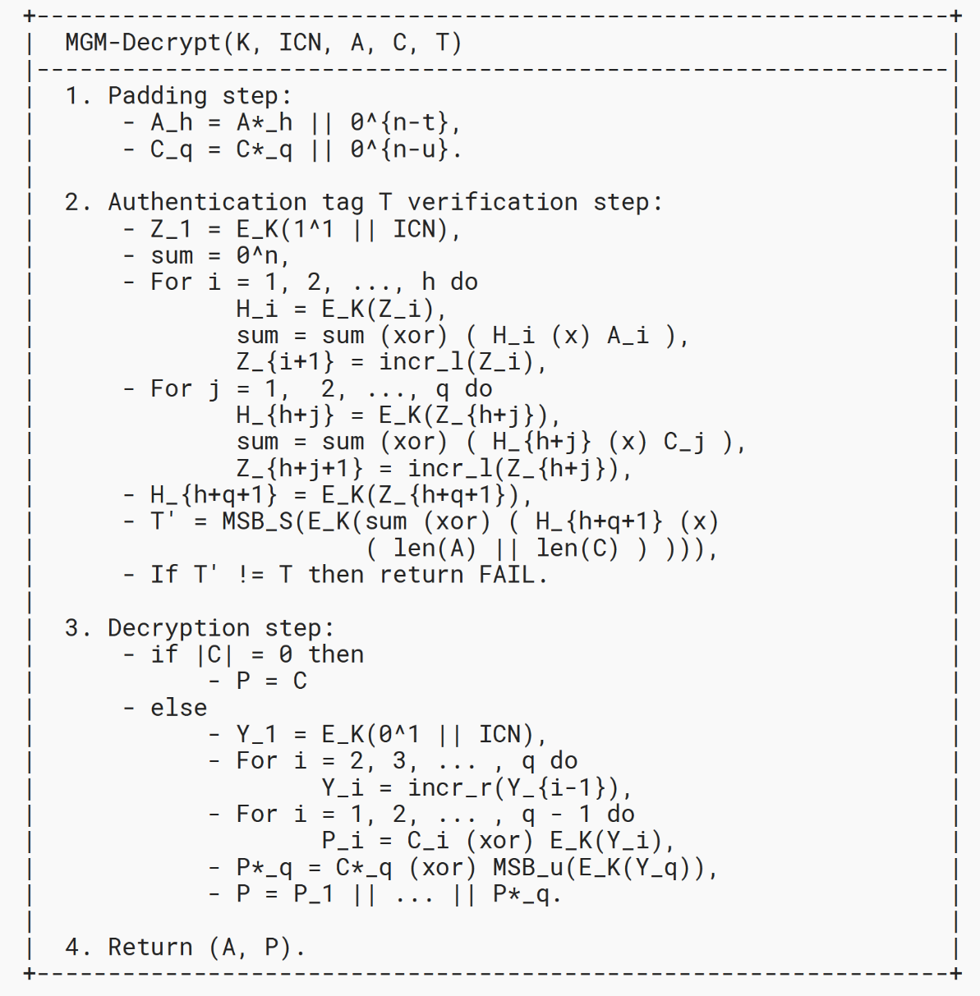
MULTILINEAR GALOIS MODE (MGM)
Rejim haqida umumiy ma’lumot
Ko‘p chiziqli Galua rejimi (Multilinear Galois Mode - MGM) - shifrlash-keyin-MAC (Encrypt-then-MAC - EtM) tamoyiliga asoslangan ma’lumot biriktirish orqali autentifikatsiyalangan shifrlash (AEAD) blokli shifrlash rejimi. MGM 64-bit va 128-bit blokli shifrlar bilan foydalanish uchun mo‘ljallangan (RFC 9058, 2021-yil iyun).
MGM Rossiyada standartlashtirilgan. U ko‘plab protokollarda GOST blokli shifrlash algoritmlari, masalan, TLS 1.3 va IPsec uchun AEAD rejimi sifatida ishlatiladi,. Ushbu hujjat MGM uchun qo‘llaniladigan mexanizmlarni ko‘rib chiqish va MGMni har qanday blokli shifr bilan foydalanishga imkon berish uchun ma'lumot beradi.
Generatsiya-shifrlash
Deshifrlash-tekshirish

Slide 11
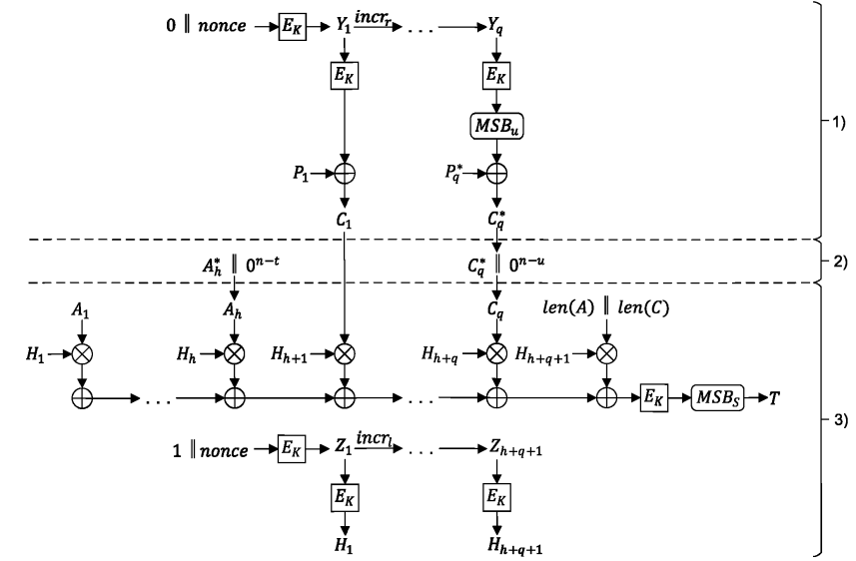
MGM Generatsiya-shifrlash jarayonining sxemasi

Slide 12
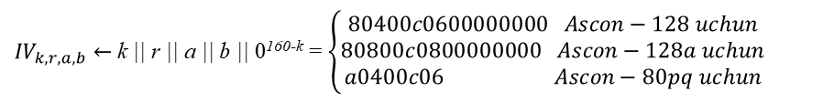
ASCON AUTENTIFIKATSIYALANGAN SHIFRLASH ALGORITMI
Ascon haqida umumiy ma’lumot
2018-yil avgust – 2023-yil fevral oylari davomida AQSh Standartlar va texnologiyalar milliy Instituti (NIST) tomonidan yengil vaznli autentifikatsiyali shifrlash algoritmlarni saralash bo‘yicha xalqaro tanlov o‘tkazildi.
Tanlov uchun 25 ta davlat mutaxassislaridan jami 57 ta kriptoalgoritmlar taqdim etildi. Shundan 10 ta algoritm tanlovning final bosqichiga yetib kelgan (ASCON, Elephant, GIFT-COFB, Grain-128AEAD, ISAP, PHOTON-Beetle, Romulus, SPARKLE, TinyJAMBU, Xoodyak).
Yakuniy natijalarga ko‘ra, avstriyalik kriptograflar tomonidan taqdim etilgan Ascon yengil vaznli autentifikatiyalangan shifrlash algoritmi g‘olib deb topildi.
Belgilanishlar
Initsializatsion vektor
E_{k, r, a, b} – shifrlash akslantirishi; D_{k, r, a, b} – deshifrlash akslantirishi;
k – maxfiy kalit uzunligi, r – ma’lumot bloki uzunligi, a, b – raundlar soni.
${IV}_{k,r,a,b}←$k || r || a || b || 0^{160-k} = $\left\{\begin{aligned}80400c0600000000 Ascon−128 uchun \\ 80800c0800000000 Ascon−128a uchun \\ a0400c06 Ascon−80pq uchun\end{aligned}\right.$
Algoritm uchun tavsiyaviy parametrlar
Nomi | Algoritmlar | Parametrlar o‘lchamlari |  |  |  | Raundlar soni
 |  | Kalit |K| | Nonce |N| | Teg |T| | Ma’lumot bloki |P_{i}| | pª | p^{b}
Ascon-128 | E_{128,64,12,6} D_{128,64,12,6} | 128 | 128 | 128 | 64 | 12 | 6
Ascon-128a | E_{128,128,12,8} D_{128,128,12,8} | 128 | 128 | 128 | 128 | 12 | 8

Slide 13
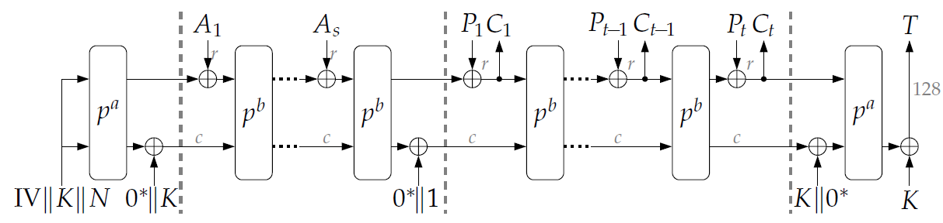
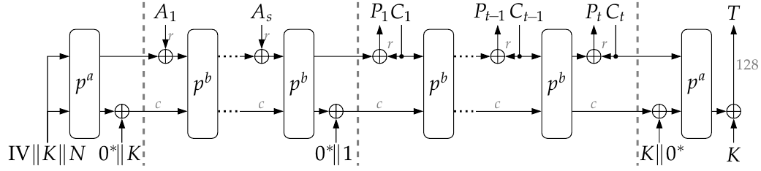
ASCON ALGORITMI SHIFRLASH VA DESHIFRLASH UMUMIY SXEMASI
Initsizalizatsiya Ma’lumotni birlashtirish Shifrmatnni hosil qilish Yakunlash

Slide 14
XULOSA VA KEYINGI BOB UCHUN VAZIFALAR
XULOSA
KEYINGI BOB UCHUN VAZIFALAR
1. Mazkur magistrlik dissertatsiya ishining 1-bobini bajarish mobaynida belgilangan vazifalarga muvofiq autentifikatsiyalangan shifrlash rejimlari va algoritmlari bo‘yicha kriptografiya sohasida rivojlangan davlatlarning standart rejimlari va xalqaro NIST tanlovining o‘ziga xosliklari tahlil qilib chiqildi.
2. Ushbu bob doirasida AQSH da standart sifatida tan olingan CCM va GCM hamda Rossiya Federatsiyasi standart autentifikatsiyalangan rejimi hisoblangan MGM rejimi matematik modellari, akslantirishlari va funksiyalari o‘rganib chiqildi.
3. NIST-LW tanlovining g‘olibi hisoblangan Ascon algoritmi
tuzilishi, ishlash prinsipi ko‘rib chiqildi.
4. Ushbu bob davomida olib borilgan o‘rganish va tahlil natijalariga ko‘ra, autentifikatsiyalangan shifrlash rejimlari va algoritmlarini ishlab chiqishning turli yondashuvlari mavjud, jumladan, shifrlash-va-autentifikatsiya (E&A), autentifikatsiya-keyin-shifrlash (AtE) va shifrlash-keyin-autentifikatsiya (EtA) yondashuvlari.
5. Shu bilan birga, mazkur turdagi rejimlar va algoritmlarni yaratishda ularning ishlash tezkorligi, realizatsiya uchun talab etuvchi xotira hajmi va energiya samaradorligiga alohida e’tibor berilgan hamda ushbu ko‘rsatgichlari bo‘yicha autentifikatsiyaga ega bo‘lmagan mavjud kriptografik algoritmlardan yuqori samaradorlikka ega.
Dissertatsiya ishining keyingi bobida NIST tanlovi finalchilari hisoblangan PHOTON-Beetle, GIFT-COFB, TinyJAMBU algoritmlari tadqiq qilinadi.
Taklif qilinadigan autentifikatsiyalangan shifrlash rejimi hamda uning akslantirishlari matematik modellari ishlab chiqiladi.

Slide 15
II BOB. TAKLIF QILINAYOTGAN AUTENTIFIKATSIYALANGAN SHIFRLASH REJIMI UMUMIY SXEMASINI ISHLAB CHIQISH
2.1 §
Autentifikatsiyalangan shifrlash sxemalarining strukturaviy tasnifi
2.2 §
GIFT-COFB, Romulus-N algoritmlari va TinyJAMBU rejimi tadqiqi
2.3 §
Taklif qilinayotgan autentifikatsiyalangan shifrlash rejimining umumiy sxemasi

Slide 16
2.1 § AEAD SXEMALARINING STRUKTURAVIY TASNIFI
AEAD rejimlarini shartli ravishda quyidagi besh toifaga tasniflash mumkin:
1. Parallel Rejimlar (Parallel Modes);
2. Teskari aloqa asosidagi rejimlar (Feedback based Modes);
3. SIV Rejimlari (SIV Modes);
4. Sponge (Gubka) Rejimlari (Sponge Modes);
5. Uzluksiz shifrlash rejimlari (Stream Cipher Modes).
Quyida ushbu toifalar batafsil muhokama qilingan. Har bir toifa uchun, ularning qo‘llanilish sohalari qisqacha tavsiflangan, asosiy maqsadlari va xususiyatlarini muhokama qilingan hamda ushbu toifaga tegishli NIST - LW ikkinchi bosqich nomzodlarini aniqlangan. Ushbu nomzodlar nomining tagiga chizilgan holatda (masalan Ascon) tavsiflanganlari NIST-LW tanlovining finalchilari (10 ta) hisoblanadi.

Slide 17
1. Parallel Rejimlar (Parallel Modes)
Autentifikatsiyalangan shifrlash rejimi agar barcha shifrmatn bloklari bir vaqtda hisoblanishi mumkin bo‘lsa parallel hisoblanadi, bu esa apparat va dasturiy tezlashtirishni ta’minlaydi. Parallel autentifikatsiyalangan shifrlash rejimlarida blokli shifrlash algoritmiga kirish ma’lumotlari ochiq matnga bog‘liq bo‘ladi, oldingi blokning chiqishiga yoki shifrmatniga emas.
Masalan, Intel’ning Haswell CPU’si bir vaqtning o‘zida yettita AES hisoblashni amalga oshirishga imkon beradi va parallel AEAD rejimlari bu resurslardan osonlik bilan foydalana oladi.
Qo‘llanilish sohalari (Target Applications)
Parallellashuv apparat realizatsiyasining muhim xususiyati bo‘lib, ASIC va FPGA da mavjud.
Real vaqtli oqim protokollarida (masalan, SRTP, SRTCP va SSH) foydali bo‘lib, bu yerda shifrmatn / ochiq matn oqimi kechikishini kamaytirish uchun bir vaqtning o‘zida chiqariladi.
NIST-LW 2-bosqich nomzodlari
Pyjamask
SKINNY-AEAD
LOTUS-AEAD va LOCUS-AEAD
PAEF (ForkAE)

Slide 18
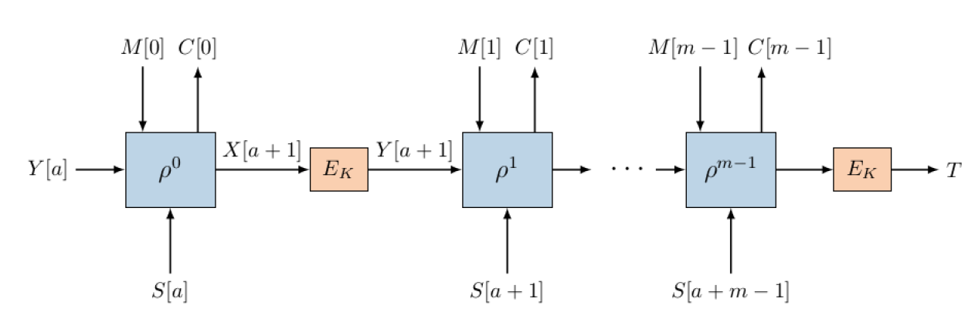
2. Teskari aloqali rejimlar (Feedback based Modes)
Bu rejimlar mos ravishda shifrmatn blokini va keyingi blokni shifrlashning kirishida ishlatiladigan yangilangan holat satrini ishlab chiqaradi. Teskari aloqaga asoslangan yondashuv yengil vaznli blokli shifrlashga asoslangan autentifikatsiyalangan shifrlashni qurishning juda mashhur usuliga aylanmoqda. Bu holat xotirasini kamaytirish uchun yaxshi usul bo‘lsada, parallelizatsiya imkoniyatlarini yo‘qotadi.
Qo‘llanilish sohalari (Target Applications)
NIST-LW 2-bosqich nomzodlari
Teskari aloqali rejimlar asosan resurslari cheklangan muhitlar, masalan, RFID teglar va sensor tarmoqlari uchun mo‘ljallangan.
Juda qat’iy xotira hajmi talablariga ega bo‘lgan ilovalarda foydali, masalan, autentifikatsiyalangan shifrlash kichik apparat maydoniga va/yoki 8-bitli CPU’lar uchun kichik kodga mos kelishi kerak.
GIFT-COFB | Romulus-N
HyENA | SAEF (ForkAE)
COMET | SAEAES
mixFeed | TinyJAMBU

Slide 19
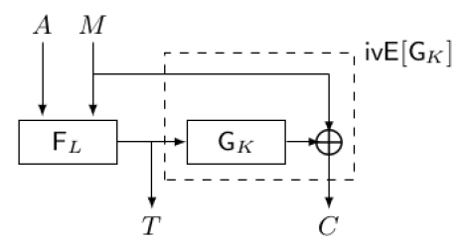
3. SIV Rejimlari (SIV Modes)
SIV rejimi – bu deterministik autentifikatsiyalangan shifrlash rejimi bo‘lib, unda xabar va bog‘langan ma'lumotlar qayta ishlanib, tegni (tag) hosil qiladi. Ushbu teg IV asosidagi shifrlash rejimida shifrlashni amalga oshirish uchun IV sifatida foydalaniladi. Ijobiy tomoni shundaki, bu rejimlar qo‘shimcha tasodifiylik manbaini hosil qilish uchun nonce(bir martalik qiymat) talab qilmaydi, Biroq, samaradorlik jihatidan kamchiliklarga ega, chunki bu rejimlar matn bloklarini ikki marta qayta ishlaydi (biri autentifikatsiya uchun, ikkinchisi shifrlash uchun), shuning uchun ular ikki o‘tishli (two-pass) jarayondir.
Qo‘llanilish sohalari (Target Applications)
NIST-LW 2-bosqich nomzodlari
Zigbee, Bluetooth low energy, sensor tarmoqlari
Qo‘l telefonlari, RFID teglar kabi cheklangan energiya bilan ishlaydigan qurilmalar
SUNDAE-GIFT
ESTATE
Romulus-M

Slide 20
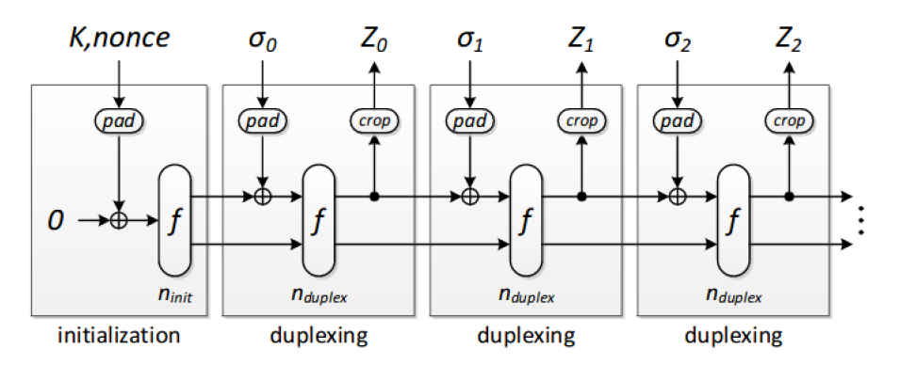
4. Gubka asosidagi rejimlar (Sponge Modes)
Bu simmetrik shifrlash rejimlari uchun mo‘ljallangan operatsiyalar usuli bo‘lib, u asosiy primitiv sifatida belgilangan permutatsiyadan foydalanadi. Sponge asosidagi autentifikatsiyalangan shifrlash rejimlari odatda duplex konstruktsiyasidan foydalanadi. Bu oddiy va yengil usul bo‘lib, round kalitlarini generatsiya qilish yoki alohida deshifrlash algoritmi talab qilinmaydi.
Qo‘llanilish sohalari (Target Applications)
NIST-LW 2-bosqich nomzodlari
Ushbu rejimlar tabiati jihatidan ko‘p qirrali bo‘lib, ular har qanday sohada, jumladan, yuqori tezlikda realizatsiya qilish uchun, xotira cheklangan muhit uchun va odatdagi ish stoli kompyuterlarida yaxshi samaradorlikni ta'minlash uchun moslashtirilishi mumkin.
ACE | PHOTON-Beetle
Ascon | Sparkle
DryGASCON | Spix
Gimli | Spoc
ISAP | Spook
KNOT | Subterranean
Orange-Zest | Wage
Oribatida | Xoodyak

Slide 21
5. Uzluksiz shifrlash rejimlari (Stream Cipher Modes)
Oqimli (uzluksiz) shifrlash rejimlari autentifikatsiyalangan shifrlashni amalga oshirish uchun qisqa kalitdan ikkita kalit oqimini yaratish prinsipidan foydalanadi. Birinchi kalit oqimi shifrlash uchun, ikkinchisi esa autentifikatsiya uchun ishlatiladi. Aniqroq qilib aytganda, rejim IV asosidagi oqimli (uzluksiz) shifrlashni qo‘llab-quvvatlaydi, bu kalit va IV ni kirish sifatida olib, ikkita kalit oqimini: shifrlash kalit oqimi va autentifikatsiya kalit oqimini generatsiya qiladi.
Qo‘llanilish sohalari (Target Applications)
NIST-LW 2-bosqich nomzodlari
Oqimli (uzluksiz) shifrlashga asoslangan dizaynlar ma’lumotlarni qayta ishlashni tezlashtirish va sxemaning murakkabligini kamaytirishni ta'minlash uchun maxsus ishlatiladi.
Ushbu dizaynlar xavfsiz simsiz aloqa kabi noma'lum uzunlikdagi ochiq matn keladigan ilovalar uchun eng yaxshi tanlovdir.
Harbiy sohada ham uzluksiz shifrlash rejimlaridan foydalanish mumkin. Bunda kalit oqimi alohida yaratiladi va qat'iy maxfiylik tizimiga rioya qilgan holda boshqa qurilmalarga nisbatan foydalaniladi.
Elephant
Grain-128 AEAD
Saturnin
Bundan tashqari NIST-LW tanlovida qatnashmagan, biroq xalqaro Internet Muhandislari Kengashi (IETF) standarti hisoblangan ChaCha20 - Poly1305 algoritmi ham uzluksiz shifrlash konstruksiyasi asosida ishlab chiqilgan (RFC 8439).

Slide 22
2.2 § GIFT-COFB, Romulus-N algoritmlari va TinyJAMBU rejimi tadqiqi
GIFT-COFB autentifikatsiyalangan shifrlash algoritmi GIFT-128 blokli simmetrik shifrlash algoritmi va COFB AEAD rejimi kombinatsiyasi asosida tuzilgan.
GIFT-128 shifrlash algoritmi haqida umumiy ma’lumot
GIFT-128 algoritmi SP tarmog‘iga asoslangan blokli simmetrik shifrlash algoritmi hisoblanadi.
Tavsiya etilgan parametrlar:
1. n: holat satrining bitlardagi uzunligi. Tavsiya etilgan qiymati n = 128.
2. τ: Tegning bitlardagi uzunligi. Tavsiya etilgan qiymati τ = 128.
3. E_{K}: GIFT-128 blokli shifrning tavsiya etilgan funksiyasi.
4. Kalit uzunligi – 128 bit
5. Nonce uzunligi – 128 bit
6. Raundlar soni – 40 ta
GIFT-128 shifrlash algoritmi quyidagi bosqichlarda amalga oshiriladi:
Initsializatsiya
Round funksiyasini amalga oshirish bosqichi
22

Slide 23
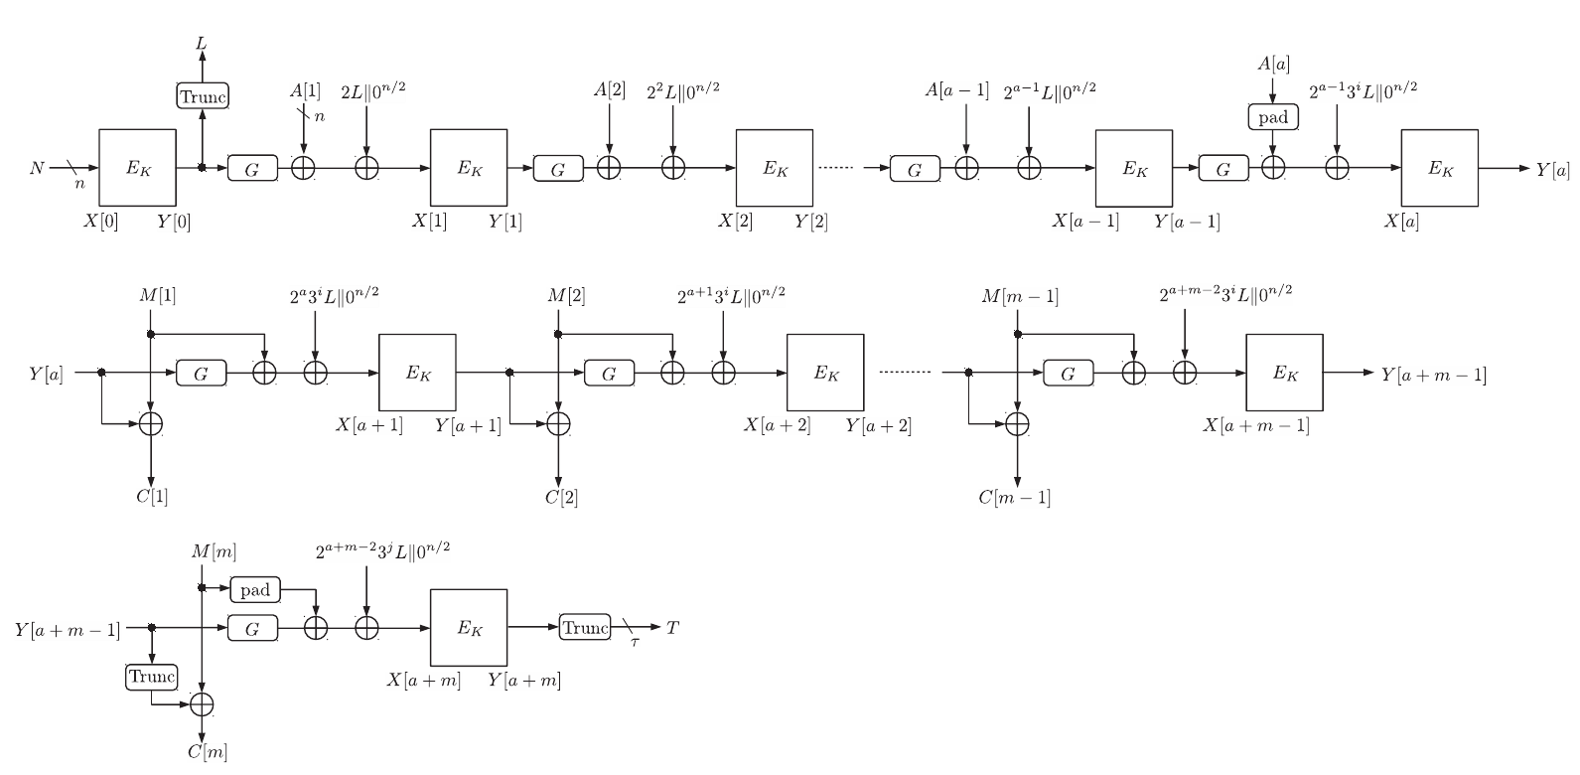
COFB autentifikatsiyalangan shifrlash rejimi umumiy sxemasi:

Slide 24
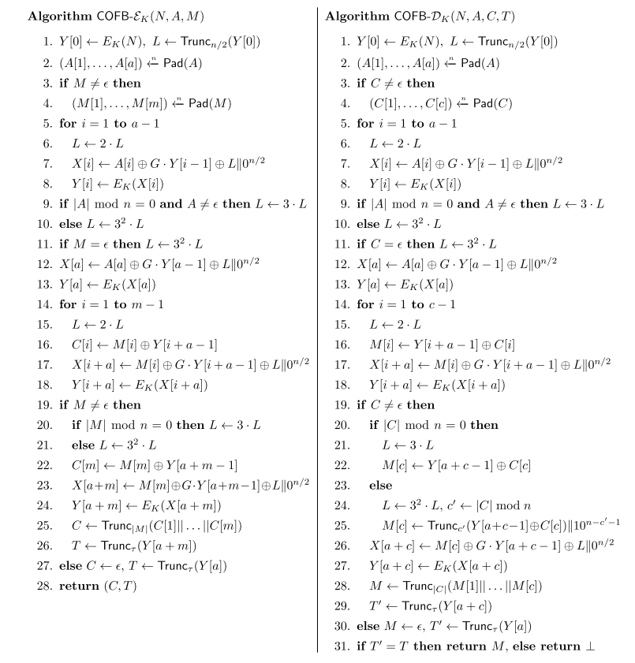
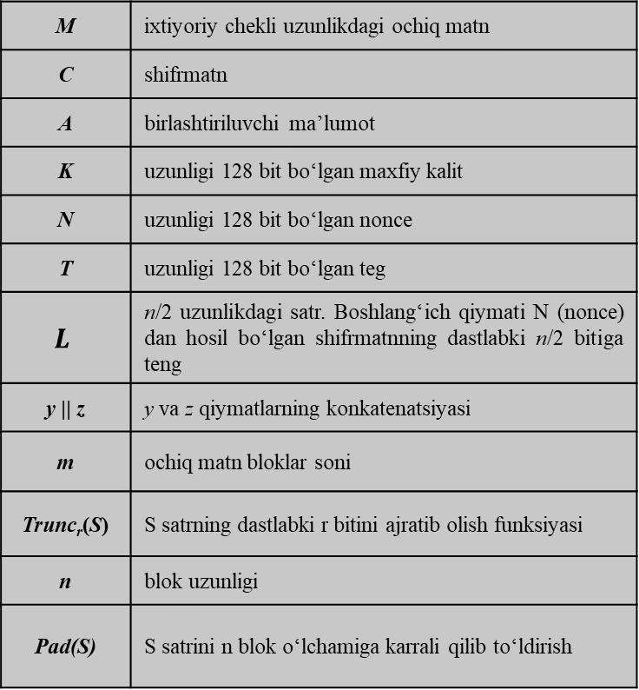
GIFT-COFB algoritmi shifrlash va deshifrlash jarayoni psevdokodi
M | ixtiyoriy chekli uzunlikdagi ochiq matn
C | shifrmatn
A | birlashtiriluvchi ma’lumot
K | uzunligi 128 bit bo‘lgan maxfiy kalit
N | uzunligi 128 bit bo‘lgan nonce
T | uzunligi 128 bit bo‘lgan teg
$$L$$ | n/2 uzunlikdagi satr. Boshlang‘ich qiymati N (nonce) dan hosil bo‘lgan shifrmatnning dastlabki n/2 bitiga teng
y || z | y va z qiymatlarning konkatenatsiyasi
m | ochiq matn bloklar soni
Trunc_{r}(S) | S satrning dastlabki r bitini ajratib olish funksiyasi
n | blok uzunligi
Pad(S) | S satrini n blok o‘lchamiga karrali qilib to‘ldirish

Slide 25
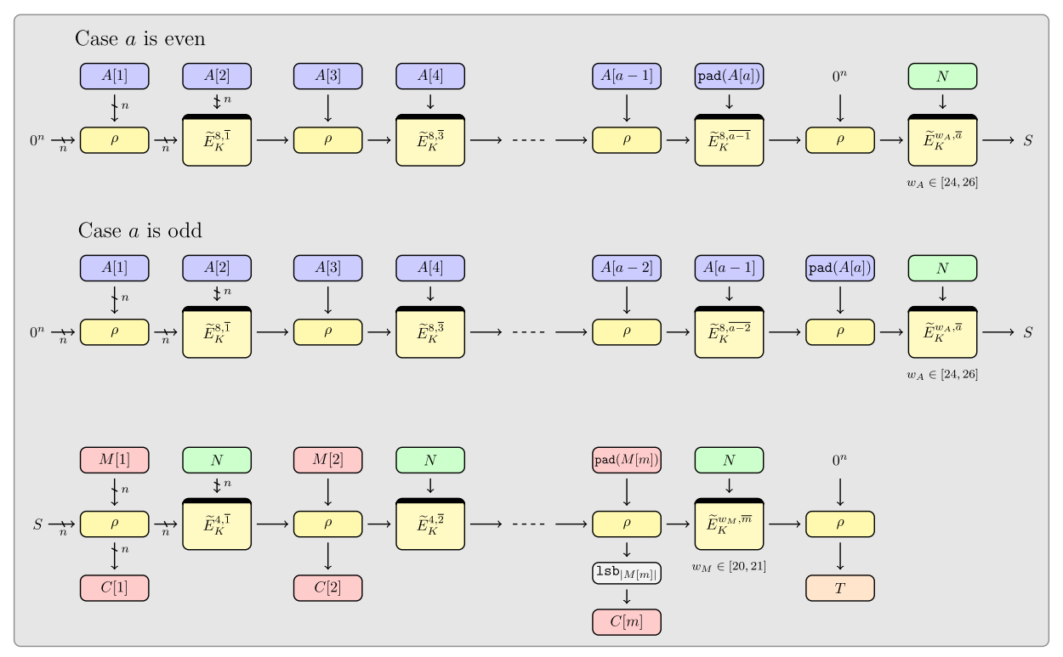
ROMULUS AEAD ALGORITMI
Algoritm haqida umumiy ma’lumot
Romulus algoritmi bu NIST Yengil vaznli kriptografiya tanlovining final bosqichida qatnashgan bo‘lib,
3 ta AEAD algoritmi va 1 ta xesh funksiyasini o‘z ichiga oladi. Bularning ichida asosiy variant hisoblangan Romulus-N algoritmi teskari aloqa asosida ishlab chiqilgan bo‘lib, uning umumiy sxemasi quyida keltirilgan:
Romulus-N algoritmi umumiy sxemasi
a juft son bo‘lsa
a toq son bo‘lsa

Slide 26
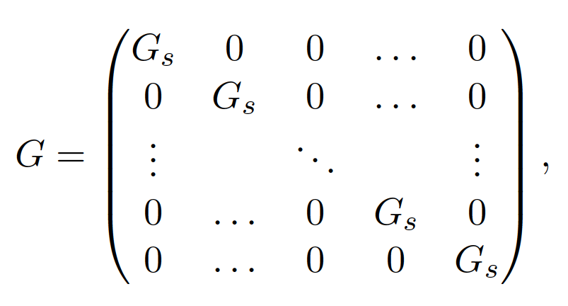
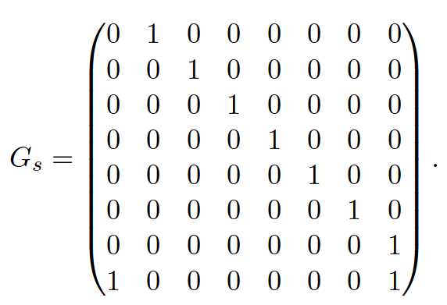
ROMULUS AEAD ALGORITMI TESKARI ALOQA FUNKSIYASI
Ushbu algoritmning teskari aloqa funksiyasida quyidagi matritsalardan foydalanilgan:
n/8×n/8 o‘lchamli diagonal matritsa
8×8 o‘lchamli binar matritsa
Quyidagi amalni bajarish orqali holat satri yangilanadi:
G · X = (G_{s} · X[0], G_{s} · X[1], G_{s} · X[2], . . . , G_{s} · X[n/8 − 1]), (1)
Bu yerda:
G_{s}·X[i] = (X[i][1], X[i][2], X[i][3], X[i][4], X[i][5], X[i][6], X[i][7], X[i][7] ⊕ X[i][0]), (2)
ρ(S, M) = (S', C), - shifrlash jarayonida foydalaniladi.
Bu yerda:
C=M⊕G(S) va S'=S⊕M
ρ⁻¹(S, C) = (S', M),- deshifrlash jarayonida foydalaniladi.
Bu yerda:
M=C⊕G(S) va S'=S⊕M.

Slide 27
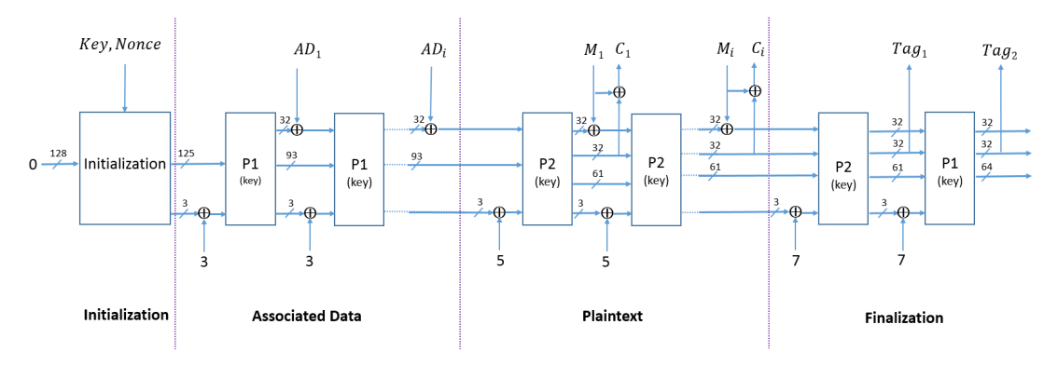
TINYJAMBU AUTENTIFIKATSIYALANGAN SHIFRLASH REJIMI
Rejim haqida umumiy ma’lumot
JAMBU — bu CAESAR tanlovidagi eng kichik blokli autentifikatiyalangan shifrlash rejimi bo‘lib, u tanlovning 3- bosqichida ishtirok etgan. JAMBU 2015-yilda NIST Yengil Vaznli Kriptografiya Seminarida taqdim etilgan. TinyJAMBU – bu JAMBU rejimining kichik varianti bo‘lib, u kalitli aralashtirish akslantirishiga asoslangan. TinyJAMBU rejimining holat hajmi JAMBU rejimi hajmining 2/3 qismini tashkil etadi, TinyJAMBU rejimining xabar blokining hajmi esa JAMBU rejimi hajmining yarmiga (1/2) teng.
TinyJAMBU rejimi umumiy sxemasi

Slide 28
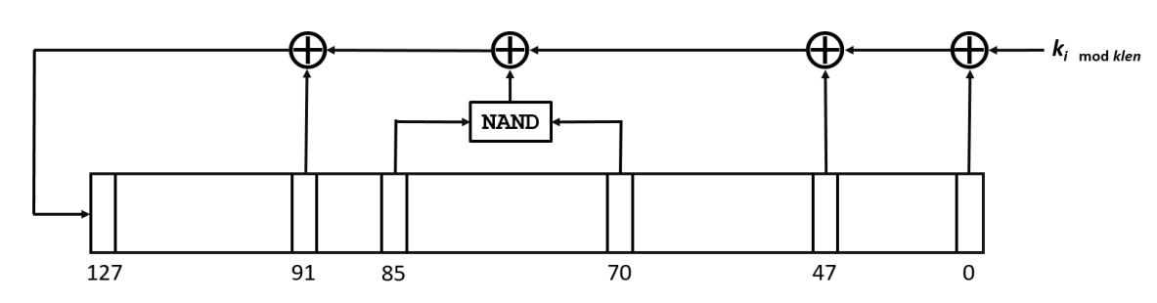
TINYJAMBU AEAD REJIMI TESKARI ALOQA FUNKSIYASI
128-bitli chiziqsiz teskari aloqali siljitish registri (P akslantirishi)
P akslantirishining TinyJAMBU rejimida foydalanilishi
P akslantirishidan TinyJAMBU rejimida 2 xil raundlar soni bilan foydalanilgan:
P₆₄₀ – raundlar soni 640 ta (P1)
P₁₀₂₄ – raundlar soni 1024 ta (P2)
1. Initsializatsiya bosqichida – P₆₄₀ va P₁₀₂₄ dan foydalanilgan
2. Qo‘shimcha malumotni qayta ishlash bosqichida - P₆₄₀ dan foydalanilgan
3. Xabarni qayta ishlash bosqichida - P₁₀₂₄ dan foydalanilgan
4. Yakunlash bosqichida - P₁₀₂₄ va P₆₄₀ dan foydalanilgan

Slide 29
2.3 § TAKLIF QILINAYOTGAN AUTENTIFIKATSIYALANGAN SHIFRLASH REJIMINING UMUMIY SXEMASI
Teskari aloqa konstruksiyasi asosida AEAD rejimi ishlab chiqish boshqa sxemalar kabi murakkablikni keltirib chiqarmaydi. Shuning uchun yangi taklif qilinadigan AEAD rejimi Teskari aloqa konstruksiyasi asosida ishlab chiqilishi maqsadga muvofiq deb topildi va quyidagi yangi AEAD rejimining umumiy sxemasini taklif qilinmoqda:
Bu yerda:
N | nonce, bir martalik raqam
K | BSSHA kaliti
E_{K} | k kalitga ega bo‘lgan BSSHA
M | ochiq matn.
C | shifrmatn
M[i] va C[i] | mos ravishda ochiq matn va shifrmatnning i-bloki
T | teg
t | teg uzunligi
MSB_{z}(x) | x satrning dastlabki z bitlari (Most Significant Bits)
m | ochiq matn va shifrmatn bloklari soni
n | ochiq matn va qo‘shimcha ma’lumot blok uzunligi
A | qo‘shimcha ma’lumot (AD)
a | qo‘shimcha ma’lumot bloklari soni
p | teskari aloqa funsiyasi. uning tarkibida bir necha akslantirishlar mavjud bo‘lishi mumkin.
Y | p funksiyaning chiqishi

Slide 30
XULOSA VA KEYINGI BOB UCHUN VAZIFALAR
XULOSA
KEYINGI BOB UCHUN VAZIFALAR
Mazkur magistrlik dissertatsiya ishining 2-bobini bajarish mobaynida belgilangan vazifalarga muvofiq NIST-LW tanlovining finalchilari hisoblangan PHOTON-Beetle, GIFT-COFB algoritmlari tadqiq qilindi.
Autentifikatsiyalangan shifrlash rejimlari strukturaviy jihatdan quyidagi 5 ta toifaga ajratildi:
1. Parallel Rejimlar (Parallel Modes);
2. Teskari aloqa asosidagi rejimlar (Feedback based Modes);
3. SIV Rejimlari (SIV Modes);
4. Sponge (Gubka) Rejimlari (Sponge Modes);
5. Uzluksiz shifrlash rejimlari (Stream Cipher Modes).
NIST-LW tanlovining 2-bosqichida qatnashgan 32 ta algoritm ushbu toifalar bo’yicha tasniflab chiqildi. Bu 5 ta toifa ichida yangi autentifikatsiyalangan shifrlash rejimi ishlab chiqish uchun Teskari aloqa asosidagi konstruksiya tanlab olindi.
Teskari aloqali konstruksiyaga asoslanib yangi autentifikatsiyalangan shifrlash rejimining umumiy sxemasi taklif qilindi.
Dissertatsiya ishining keyingi bobida yangi taklif qilingan AEAD rejimining teskari aloqa funksiyasi, uning ichidagi akslantirishlar matematik modeli hamda ushbu rejimning dasturiy ta’minotini ishlab chiqish vazifasi belgilab olindi.

Slide 31
III BOB. TAKLIF QILINAYOTGAN AUTENTIFIKATSIYALANGAN SHIFRLASH REJIMI VA DASTURIY TA’MINOTINI ISHLAB CHIQISH
3.1 §
Taklif qilingan autentifikatsiyalangan shifrlash rejimi va uning akslantirishlari matematik modellari
3.2 §
Autentifikatsiyalangan shifrlash rejimi dasturiy ta’minoti
Bob haqida qisqacha ma’lumot
Dissertatsiya ishining 2-bobida yangi taklif qilingan autentifikatsiyalangan shifrlash (AEAD) rejimining umumiy sxemasi Teskari aloqali sxema asosida ishlab chiqildi.
Ushbu bobda ishlab chiqilgan AEAD rejimi, uning teskari aloqa funksiyasi va funksiya tarkibidagi akslantirishlari matematik modellari hamda dasturiy ta’minoti keltirilgan. AEAD rejimining akslantirishlari NIST-LW tanlovi final bosqichida qatnashgan va dissertatsiyaning 2-bobida bayon qilingan teskari aloqa konstruksiyasi asosidagi GIFT-COFB va Romulus–N algoritmlarining va TinyJAMBU rejimining akslantirishlari asosida tuzilgan. Quyida ushbu algoritmlar asosida yangi taklif qilinayotgan AEAD rejimining akslantirishlari 2 xil variantda ishlab chiqilgan hamda har bir variant uchun C dasturlash tilida tuzilgan dasturiy ta’minotlar taqdim qilingan. Primitiv sifatida O‘zMSt 270:2024 O‘zbekiston milliy standarti tarkibidagi AES blokli simmetrik shifrlash algoritmi olingan.

Slide 32
3.1 § Taklif qilingan autentifikatsiyalangan shifrlash rejimi va uning akslantirishlari matematik modellari
Tadqiq qilingan COFB hamda TinyJAMBU rejimlari asosida quyidagi 2 ta AEAD rejimi taklif qilinmoqda:
1. COFB asosida AEAD rejimi
2. TinyJAMBU asosida AEAD rejimi
2-bosqich:
Qo‘shimcha ma’lumotni qayta ishlash bosqichi
1-bosqich:
Initsializatsiya bosqichi
1. COFB asosida AEAD rejimi
3-bosqich:
Ochiq matnni qayta ishlash bosqichi
4-bosqich:
Tegni hosil qilish bosqichi

Slide 33
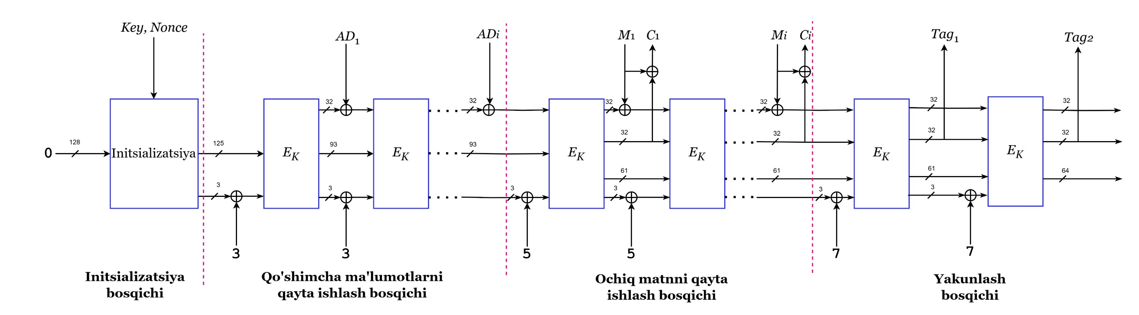
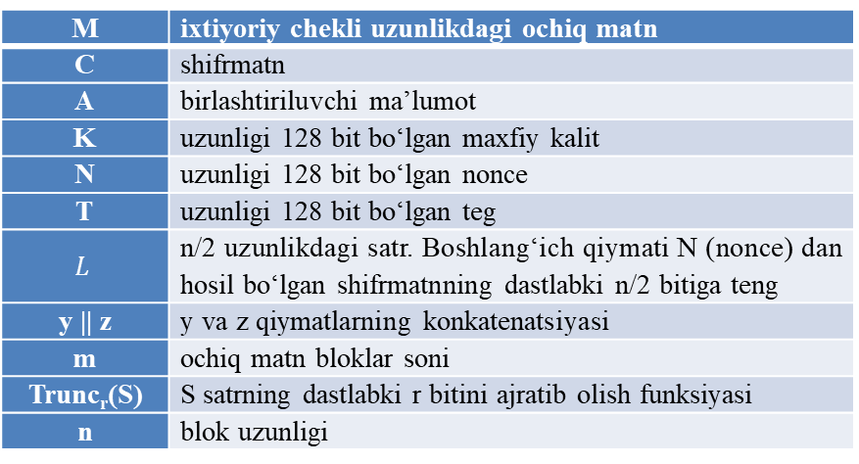
2. TinyJAMBU asosida AEAD rejimi
AES-COFB algoritmidagi belgilanishlar
AES-TinyJAMBU algoritmidagi belgilanishlar
M | ixtiyoriy chekli uzunlikdagi ochiq matn
C | shifrmatn
A | birlashtiriluvchi ma’lumot
K | uzunligi 128 bit bo‘lgan maxfiy kalit
N | uzunligi 128 bit bo‘lgan nonce
T | uzunligi 128 bit bo‘lgan teg
$$L$$ | n/2 uzunlikdagi satr. Boshlang‘ich qiymati N (nonce) dan hosil bo‘lgan shifrmatnning dastlabki n/2 bitiga teng
y || z | y va z qiymatlarning konkatenatsiyasi
m | ochiq matn bloklar soni
Trunc_{r}(S) | S satrning dastlabki r bitini ajratib olish funksiyasi
n | blok uzunligi
Key | uzunligi 128 bit bo‘lgan maxfiy kalit
Nonce | uzunligi 128 bit bo‘lgan bir martalik raqam
⊕ | bitlar bo‘yicha eksklyuziv YOKI (XOR)
M | ixtiyoriy chekli uzunlikdagi ochiq matn
M_{i} | ochiq matnning i-bloki
C | shifrmatn
C_{i} | shifrmatnning i-bloki
AD | bog‘langan ma’lumotlar (associated data), baytlar ketma-ketligi
AD_{i} | bog‘langan ma’lumotning i-bloki
Tag1, Tag2 | uzunligi 32 bitdan bo‘lgan (jami 64 bit) teg.
E_{K} | blokli simmetrik shifrlash algoritmi (AES)

Slide 34
3.2 § Autentifikatsiyalangan shifrlash rejimi dasturiy ta’minoti
1. COFB asosida AEAD rejimi teskari aloqa funksiyasi akslantirishlari
G akslantirishi:
Bu akslantirish blokni o‘zgartirib, uning dastlabki yarmini (8 baytini) ikkinchi yarmi (oxirgi 8 bayti) bilan almashtiradi. Bunda almashishdan avval birinchi yarmini bir birlik chapga siklik suradi.
G(Y) = (Y[2], Y[1] <<< 1)
static void G(block d, block s) {
unsigned i;
block tmp;
for (i = 0; i < 8; i++) {
tmp[i] = s[8 + i];
}
for (i = 0; i < 7; i++) {
tmp[i + 8] = s[i] << 1 | s[i + 1] >> 7;
}
tmp[7 + 8] = s[7] << 1 | s[0] >> 7;
for (i = 0; i < 16; i++)
d[i] = tmp[i];
}

Slide 35
pho1 akslantirishi:
Y blokini G funksiyasi yordamida o‘zgartiradi, keyin M blokini padding qiladi va oxirida Y va tmpM bloklarini XOR qiladi.
static void pho1(block d, block Y, block M, int no_of_bytes) {
block tmpM;
G(Y, Y);
padding(tmpM, M, no_of_bytes);
xor_block(d, Y, tmpM, 16);
}
pho akslantirishi:
Y va M bloklarini XOR qilib, pho1 funksiyasini chaqiradi va natijaviy X blokini hosil qiladi.
static void pho(block Y, block M, block X, block C, int no_of_bytes) {
xor_block(C, Y, M, no_of_bytes);
pho1(X, Y, M, no_of_bytes);
}
phoprime akslantirishi:
M va C bloklarini XOR qilib, pho1 funksiyasini chaqiradi va natijaviy X blokini hosil qiladi.
static void phoprime(block Y, block C, block X, block M, int no_of_bytes) {
xor_block(M, Y, C, no_of_bytes);
pho1(X, Y, M, no_of_bytes);
}

Slide 36
2. TinyJAMBU asosida AEAD rejimi teskari aloqa funksiyasi akslantirishlari
state_update (teskari aloqa) funksiyasi:
Ushbu funksiya AES-TinyJAMBU shifrlash algoritmining ichki holatini (state) yangilash uchun ishlatiladi. Funksiya berilgan kalit va belgilangan qadamlar soni asosida, holatning to‘rt elementini o‘zaro bit-siljitish amallari, aylantirishlar va XOR operatsiyalari orqali modifikatsiya qiladi.
void state_update(unsigned int *state, const unsigned char *key, unsigned int number_of_steps)
{
unsigned int i, t1, t2, t3, t4;
for (i = 0; i < number_of_steps; i = i + 128)
{
t1 = (state[1] >> 15) | (state[2] << 17); t2 = (state[2] >> 6) | (state[3] << 26);
t3 = (state[2] >> 21) | (state[3] << 11); t4 = (state[2] >> 27) | (state[3] << 5);
state[0] ^= t1 ^ (~(t2 & t3)) ^ t4 ^ ((unsigned int*)key)[0];
t1 = (state[2] >> 15) | (state[3] << 17); t2 = (state[3] >> 6) | (state[0] << 26);
t3 = (state[3] >> 21) | (state[0] << 11); t4 = (state[3] >> 27) | (state[0] << 5);
state[1] ^= t1 ^ (~(t2 & t3)) ^ t4 ^ ((unsigned int*)key)[1];
t1 = (state[3] >> 15) | (state[0] << 17); t2 = (state[0] >> 6) | (state[1] << 26);
t3 = (state[0] >> 21) | (state[1] << 11); t4 = (state[0] >> 27) | (state[1] << 5);
state[2] ^= t1 ^ (~(t2 & t3)) ^ t4 ^ ((unsigned int*)key)[2];
t1 = (state[0] >> 15) | (state[1] << 17); t2 = (state[1] >> 6) | (state[2] << 26);
t3 = (state[1] >> 21) | (state[2] << 11); t4 = (state[1] >> 27) | (state[2] << 5);
state[3] ^= t1 ^ (~(t2 & t3)) ^ t4 ^ ((unsigned int*)key)[3];
}
}

Slide 37
AES-COFB algoritmi uchun na’munaviy kirish va chiqish qiymatlari
Kirish:
Kalit (32 ta hex belgi): 000102030405060708090A0B0C0D0E0F
Nonce (32 ta hex belgi): 000102030405060708090A0B0C0D0E0F
Qo‘shimcha ma'lumot (hex): 000102030405060708090A0B0C0D0E0F10111213141516171819
Xabar (hex): 0001020304050607
Natija:
Shifrmatn: 41a7527b9b588996
Teg: 57b7b43b54351f762d59b64ce2c79495
AES-TinyJAMBU algoritmi uchun na’munaviy kirish va chiqish qiymatlari
Kirish:
Kalit (32 ta hex belgi): 000102030405060708090A0B0C0D0E0F
Nonce (32 ta hex belgi): 000102030405060708090A0B
Qo‘shimcha ma'lumot (hex): 000102030405060708090A0B0C0D0E0F101112131415161718191A1B1C
Xabar (hex): 000102030405060708090A0B0C0D0E
Natija:
Shifrmatn: 98d80e2997166f99dbfd8462552c5d
Teg: 59f9221622d4adc1

Slide 38
XULOSA VA KEYINGI BOB UCHUN VAZIFALAR
XULOSA
KEYINGI BOB UCHUN VAZIFALAR
1. Mazkur magistrlik dissertatsiya ishining 3-bobini bajarish mobaynida belgilangan vazifalarga muvofiq NIST-LW tanlovining finalchilari hisoblangan GIFT-COFB, TinyJAMBU, Romulus-N algoritmlari asosida 2 xil variantda AEAD rejimlari hamda ularning akslantirishlari ishlab chiqildi.
2. Ushbu rejimlarning umumiy sxemalari va C dasturlash tilida realizatsiya kodlari ishlab chiqildi
3. Dasturiy ta’minotda foydalanilgan har bir funksiyaning ishlash prinsipi va vazifasi yoritildi. Rejimlar uchun AES blokli simmetrik shifrlash algoritmidan primitiv sifatida foydalanildi.
Dissertatsiya ishining keyingi bobida ushbu taklif etilgan AEAD rejimlarining xavfsizlik tahlili o‘tkaziladi, ishlash samaradorligi baholanadi va CPU vaqt sarfi, RAM ishlatilishi, hamda shifrlash/deshifrlash tezligi kabi ko‘rsatkichlar o‘lchanadi. Natijalar AES-GCM, AES-CCM va Chacha20-Poly1305 kabi AEAD algoritmlari bilan solishtiriladi. Tekshirish natijalari asosida taklif etilgan rejimlar optimallashtiriladi. Aniqlangan zaifliklarni bartaraf etish yoki samaradorlikni oshirish ishlari amalga oshiriladi.

Slide 39
IV BOB. TAKLIF QILINAYOTGAN AEAD ALGORITMLARINING STM32 MIKROKONTROLLERIDA EKSPERIMENTAL TEKSHIRUVI VA XAVFSIZLIK TAHLILI
4.1 §
AEAD algoritmlari uchun sinov muhitini tayyorlash va test vektorlarga tekshirish
4.2 §
AEAD algoritmlarining samaradorligini tahlil qilish va taqqoslash
4.3 §
AES algoritmi va unga asoslangan rejimlarning xavfsizligi
Bob haqida qisqacha ma’lumot
Tadqiqot ishining 3-bobida yangi taklif qilinayotgan autentifikatsiyalangan shifrlash (AEAD) rejimlari va ularning AES blokli simmetrik shifrlash algoritmi bilan birgalikda qo‘llanilishi uchun C dasturlash tilidagi dasturiy ta’minotlari ishlab chiqilgan edi.
Ushbu bobda ishlab chiqilgan AES-COFB va AES-TinyJAMBU algoritmlarining STM32 mikrokontroller platformasida sinovdan o‘tkazildi hamda hozirgi kunda kriptologiya sohasida rivojlangan davlatlar standarti hisoblangan va keng qo‘llanilib kelinayotgan AES-CCM, AES-GCM, Ascon va Chacha20-Poly1305 algoritmlari bilan solishtirildi, sinov va solishtirish natijalari jadval va diagramma ko‘rinishida taqdim etildi hamda yangi AEAD rejimlarining qo‘llanilishi bo‘yicha tavsiya va xulosalar berildi.

Slide 40
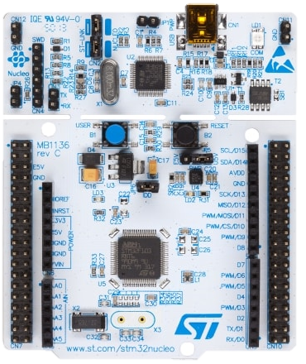
4.1 § AEAD algoritmlari uchun sinov muhitini tayyorlash va test vektorlarga tekshirish
Sinov muhitini tayyorlash
AEAD algoritmlari STM32 Nucleo-F103RBT6 mikrokontrollerida sinovdan o‘tkazildi.
STM32 Nucleo-F103RBT6 texnik xarakteristikalari
Yadro va ish chastotasi
• Arm Cortex-M3 32-bit RISC yadro, maksimal 72 MHz chastota.
Xotiralar
• 128 KB ichki Flash xotira, 20 KB Tightly Coupled SRAM.
Quvvat manbai
• Ishlash kuchlanishi: 2.0…3.6 V (VDD).
STM32 Nucleo-F103RBT6 platasidagi ST-LINK/V2-1 debugger-programmer modulida integratsiyalangan USB-to-UART (Virtual COM Port) funksiyasi mavjud. Plata mini-USB kabel orqali kompyuterga ulanganida Windows Device Manager’da “STMicroelectronics STLink Virtual COM Port (COMx)” nomi ostida paydo bo‘ladi. Shu port orqali mikrokontrollerning UART2 periferiyasi bilan kompyuter o‘rtasidagi ikki tomonlama ma’lumot uzatish amalga oshiriladi.
Tadqiqot jarayonida 3 ta dasturiy vositadan foydalanildi:
STM32CubeMX – sozlamalarni avtomatik generatsiya qilish uchun.
STM32CubeIDE - kod kompilyatsiyasi, debugging uchun
PuTTY – natijalarni real vaqtda ko‘rish uchun

Slide 41
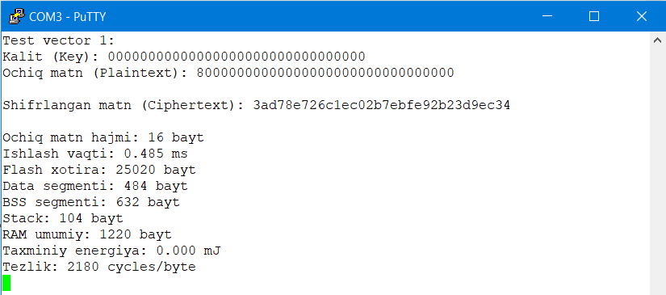
PuTTY dasturida quyidagi parametrlarni belgilash tavsiya etiladi:
• Connection type: Serial
• Serial line: COMx (Device Manager da ko‘rsatilgan COM raqami)
• Speed (baud rate): 115200 (yoki ilovada o‘rnatilgan boshqa qiymat)
• Data bits: 8
• Parity: None
• Stop bits: 1
• Flow control: None
Sozlamalar to‘g‘ri bo‘lsa, mikrokontrollerdan yuborilayotgan matn PuTTY ning console oynasida aks etadi.

Slide 42
AEAD algoritmlarini test vektorlarga tekshirish
Tadqiqot ishida quyidagi algoritmlar to‘g‘ri ishlayotganiga ishonch hosil qilish maqsadida test vektorlarga tekshirildi:
AES (ECB rejimi)
AES-CCM
AES-GCM
ChaCha20-Poly1305
Ascon
AES-COFB (taklif etilayotgan)
AES-TinyJAMBU (taklif etilayotgan)
Quyidagi slaydlarda AES blokli simmetrik shifrlash algoritmi hamda taklif qilinayotgan AES-COFB va
AES-TinyJAMBU algoritmlari uchun test vektorlarga tekshirish natijalari keltirilgan. Tadqiqot uchun tanlab olingan AES-CCM, AES-GCM, Ascon, Chacha20-Poly1305 algoritmlari uchun test vektorlar dissertatsiyaga ilova qilingan.

Slide 43
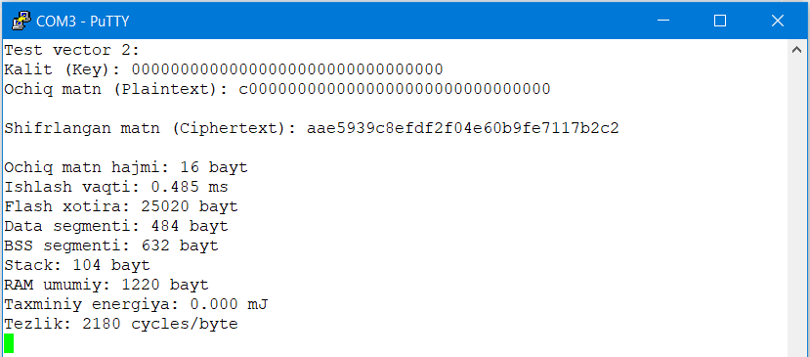
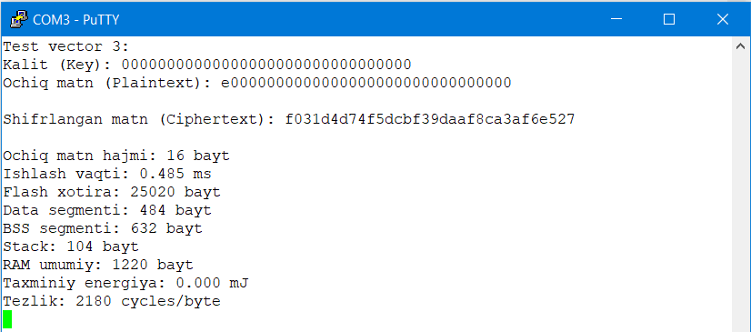
AES-ECB uchun test vektorlarga tekshirish natijalari:
№ | Kalit (key) | Ochiq matn (plaintext) | Shifrmatn (ciphertext)
1. | 00000000000000000000000000000000 | 80000000000000000000000000000000 | 3ad78e726c1ec02b7ebfe92b23d9ec34
2. |  | c0000000000000000000000000000000 | aae5939c8efdf2f04e60b9fe7117b2c2
3. |  | e0000000000000000000000000000000 | f031d4d74f5dcbf39daaf8ca3af6e527

Slide 44
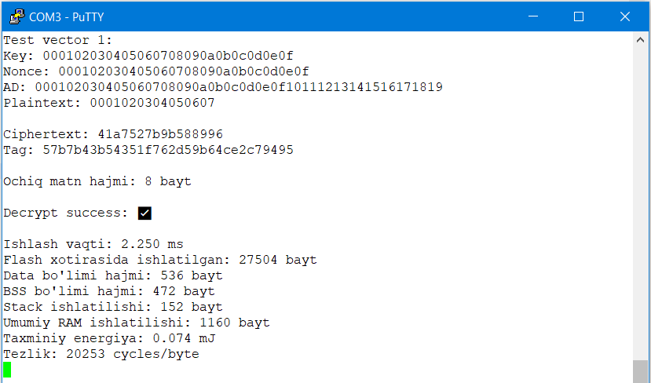
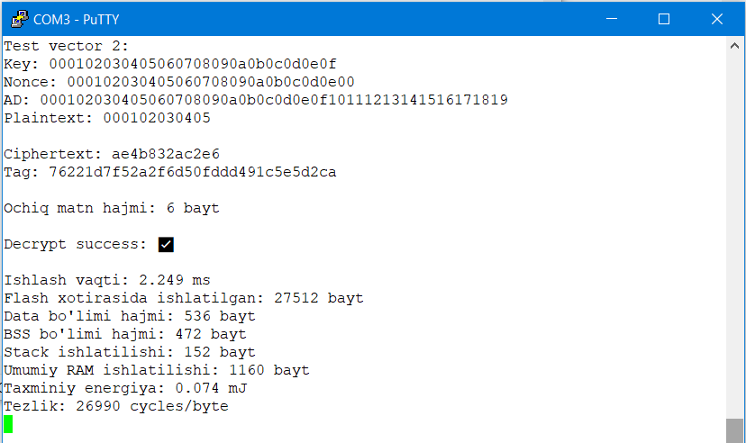
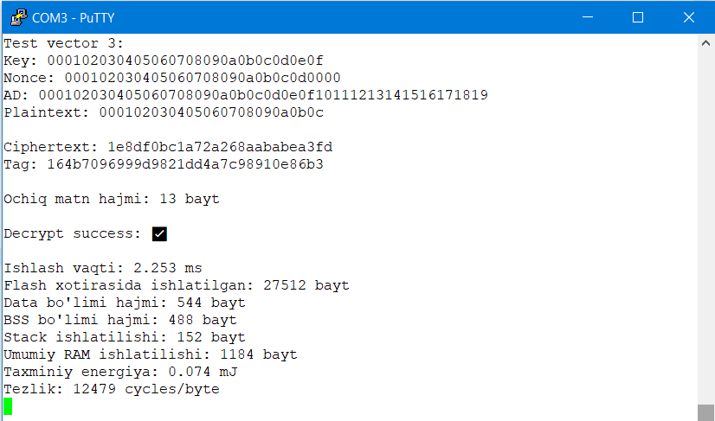
AES-COFB uchun test vektorlarga tekshirish natijalari:
№ | Kalit (key) | Nonce | Qo‘shimcha ma’lumot (AD) | Ochiq matn (plaintext) | Shifrmatn (ciphertext) | Autentifikatsiya tegi
1. | 000102030405060708090A0B0C0D0E0F | 000102030405060708090A0B0C0D0E0F | 000102030405060708090A0B0C0D0E0F10111213141516171819 | 0001020304050607 | 41a7527b9b588996 | 57b7b43b54351f762d59b64ce2c79495
2. |  | 000102030405060708090A0B0C0D0E00 |  | 000102030405 | ae4b832ac2e6 | 76221d7f52a2f6d50fddd491c5e5d2ca
3. |  | 000102030405060708090A0B0C0D0000 |  | 000102030405060708090A0B0C | 1e8df0bc1a72a268aababea3fd | 164b7096999d9821dd4a7c98910e86b3

Slide 45
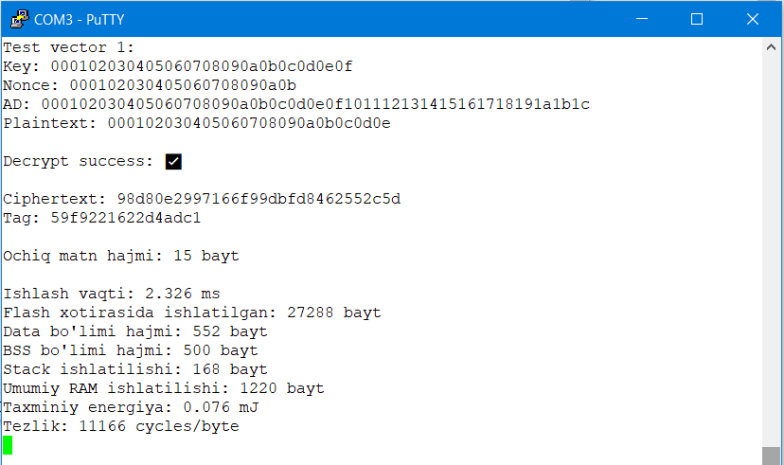
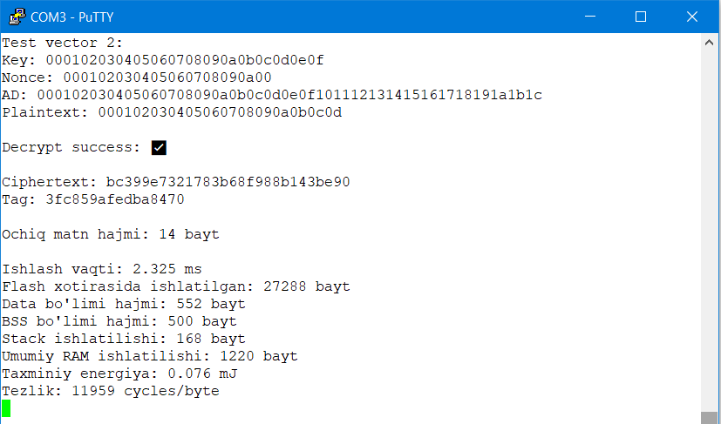
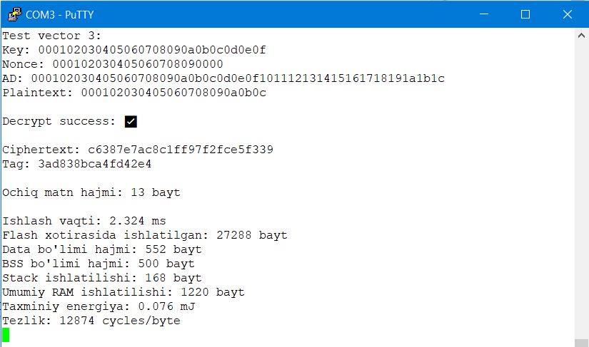
AES-TinyJAMBU uchun test vektorlarga tekshirish natijalari:
№ | Kalit (key) | IV | Qo‘shimcha ma’lumot (AD) | Ochiq matn (plaintext) | Shifrmatn (ciphertext) | Autentifikatsiya tegi
1. | 000102030405060708090a0b0c0d0e0f | 000102030405060708090a0b | 000102030405060708090a0b0c0d0e0f101112131415161718191a1b1c | 000102030405060708090a0b0c0d0e | 98d80e2997166f99dbfd8462552c5d | 59f9221622d4adc1
2. |  | 000102030405060708090a00 |  | 000102030405060708090a0b0c0d | bc399e7321783b68f988b143be90 | 3fc859afedba8470
3. |  | 000102030405060708090000 |  | 000102030405060708090a0b0c | c6387e7ac8c1ff97f2fce5f339 | 3ad838bca4fd42e4

Slide 46
4.2 § AEAD algoritmlarining samaradorligini tahlil qilish va taqqoslash
Taklif etilgan AEAD algoritmlarini amaliyotda asosan IoT (Internet of Things – buyumlar interneti) sohasida hamda kelajakda ishlab chiqilishi rejalashtirilgan milliy TLS (Transport pog‘onasi xavfsizlik protokoli) da qo‘llash maqsad qilingan. IoT qurilmalari va TLS protokolida almashinadigan ma’lumot segmenti esa 8 KB dan oshmaydi. Shuning uchun yangi ishlab chiqilgan hamda tanlab olingan AEAD algoritmlarini sinovdan o‘tkazish 0, 8, 16, 32, 64, 128 hamda 1024 baytli ma’lumotlar (ochiq matnlar) asosida o‘tkazildi. Ushbu hajmdagi ma’lumotlar asosida AEAD algoritmlarining quyidagi parametrlari o‘lchandi va bir-biri bilan taqqoslandi:
1. Ishlash (shifrlash/deshifrlash) vaqti (ms)
2. Flash xotira hajmi (bayt)
3. Tezkor xotira (RAM) hajmi (bayt)
4. Ishlash tezligi (cycles/byte)
Algoritmning mikrokontrollerda sarflaydigan energiyasi bevosita ishlash vaqti (t) ga to‘g‘ri proporsional bo‘lganligi sababli algoritmlar energiya sarfi bo‘yicha taqqoslash jadvali quyida keltirilmagan.

Slide 47
AEAD algoritmlarining ishlash ko‘rsatkichlarini hisoblash
1. Ishlash vaqti (Execution Time)
Ishlash vaqti dasturda shifrlash funksiyasining boshlanish va tugash sikl sonlari (DWT cycle counter) asosida hisoblanadi.
Formula:
t_exec = (end_cycles - start_cycles) / f_CPU
Bu yerda:
t_exec — ish vaqti (soniyalarda),
end_cycles — shifrlash oxiridagi sikl sanog‘i,
start_cycles — shifrlash boshidagi sikl sanog‘i,
f_CPU — tizim soat chastotasi (Hz).
Koddagi ifodalanishi:
float exec_time_ms = (float)(end_cycles - start_cycles) / (SystemCoreClock/1000.0f);

Slide 48
2. Flash xotira sarfi (Flash Usage)
Flash xotira - dastur kodi va o‘zgarmas (const) ma’lumotlar uchun ishlatiladigan doimiy xotira hisoblanadi.
Formula:
flash_used = _etext - FLASH_BASE_ADDRESS
Bu yerda:
flash_used — Dastur kodi egallagan umumiy Flash o‘lchami (baytlarda),
_etext — .text segmentining oxirgi manzili (kod qismi),
FLASH_BASE_ADDRESS — Flash xotiraning boshlanish manzili
Koddagi ifodalanishi:
uint32_t flash_used = (uint32_t)&_etext - FLASH_BASE_ADDRESS;

Slide 49
3. Tezkor xotira sarfi (RAM Usage)
Tezkor xotira – dasturdagi o‘zgaruvchi (variable) ma’lumotlar uchun ishlatiladigan xotira hisoblanadi. Tezkor xotira data, bss, va stack segmentlariga bo‘linadi. Bu uchta segmentning vazifalari va hisoblash formulalari dissertatsiyada batafsil keltirilgan.
Formula:
total_ram_used = data_size + bss_size + stack_used
Bu yerda:
total_ram_used — Dastur egallagan umumiy tezkor xotira o‘lchami (baytlarda),
data_size — .data segmentining hajmi,
bss_size — .bss segmentining hajmi,
stack_used — stack xotiraning boshlanish manzili
Koddagi ifodalanishi:
uint32_t total_ram_used = data_size + bss_size + stack_used;

Slide 50
4. Energiya sarfi (Energy Consumption)
Shifrlash jarayonida protsessor yoki mikrokontroller tomonidan sarflangan energiya.
Formula (mikrojoullarda):
energy_µJ = (I × U × t) / 1000
Bu yerda:
• I — oqim (mA),
• U — kuchlanish (mV),
• t — ish vaqti (ms).
Koddagi ifodalanishi:
uint32_t energy_uJ = (MCU_CURRENT_ACTIVE_MA * MCU_VOLTAGE_MV * (uint32_t)exec_time_ms) / 1000u;

Slide 51
5. Shifrlash tezligi (Encryption Speed)
1 baytni shifrlash uchun o‘rtacha sarflangan taktlar (sikllar) soni hisoblanadi. Shifrlash tezligi qanchalik kichik bo‘lsa — algoritm shunchalik tez ishlaydi.
Formula (cycles / byte):
cycles_per_byte = (end_cycles - start_cycles) / plaintext_size
Bu yerda:
• cycles_per_byte — 1 bayt uchun o‘rtacha sarflangan CPU sikllari,
• start_cycles — Shifrlash boshlanishida CPU sikllari sanog‘i,
• end_cycles — Shifrlash tugaganda CPU sikllari sanog‘i,
• plaintext_size — Ochiq matn (plaintext) hajmi, baytlarda
Koddagi ifodalanishi:
uint32_t cycles_per_byte = total_cycles / sizeof(plaintext);

Slide 52
Yuqorida ta’kidlab o‘tilgan formulalar bo‘yicha o‘lchash va taqqoslash natijalari:
1. AEAD algoritmlarining ishlash vaqti bo‘yicha taqqoslash jadvali (ms):
№ | AEAD algoritmi | Ochiq matn hajmi (bayt)
 |  | 0 | 8 | 16 | 32 | 64 | 128 | 1024
1. | AES-CCM | 0.640 | 0.847 | 0.845 | 1.030 | 1.397 | 2.133 | 12.434
2. | AES-GCM | 4.836 | 6.065 | 6.079 | 7.295 | 9.799 | 14.686 | 83.593
3. | Chacha20-Poly1305 | 0.305 | 0.404 | 0.430 | 0.468 | 0.495 | 0.686 | 3.344
4. | Ascon | 0.187 | 0.193 | 0.220 | 0.253 | 0.319 | 0.458 | 2.214
5. | AES-COFB | 2.242 | 2.779 | 2.770 | 3.320 | 4.420 | 6.619 | 37.406
6. | AES-TinyJAMBU | 2.329 | 2.844 | 2.851 | 3.374 | 4.418 | 6.507 | 35.753

Slide 53
2. AEAD algoritmlarining Flash xotira hajmi bo‘yicha taqqoslash jadvali (bayt):
№ | AEAD algoritmi | Ochiq matn hajmi (bayt)
 |  | 0 | 8 | 16 | 32 | 64 | 128 | 1024
1. | AES-CCM | 31916 | 32044 | 32044 | 32044 | 32044 | 32044 | 32052
2. | AES-GCM | 32412 | 32468 | 32468 | 32468 | 32468 | 32468 | 32476
3. | Chacha20-Poly1305 | 33744 | 33864 | 33864 | 33864 | 33864 | 33864 | 33864
4. | Ascon | 35072 | 35200 | 35200 | 35200 | 35200 | 35200 | 35200
5. | AES-COFB | 27440 | 27496 | 27496 | 27496 | 27496 | 27496 | 27504
6. | AES-TinyJAMBU | 27248 | 27272 | 27272 | 27272 | 27272 | 27272 | 27272

Slide 54
3. AEAD algoritmlarining Tezkor xotira hajmi bo‘yicha taqqoslash jadvali (bayt):
№ | AEAD algoritmi | Ochiq matn hajmi (bayt)
 |  | 0 | 8 | 16 | 32 | 64 | 128 | 1024
1. | AES-CCM | 1144 | 1176 | 1192 | 1224 | 1288 | 1416 | 3208
2. | AES-GCM | 1020 | 1036 | 1044 | 1060 | 1092 | 1156 | 2052
3. | Chacha20-Poly1305 | 1168 | 1200 | 1216 | 1248 | 1312 | 1440 | 3232
4. | Ascon | 1156 | 1188 | 1204 | 1236 | 1300 | 1428 | 3220
5. | AES-COFB | 1156 | 1180 | 1204 | 1252 | 1348 | 1540 | 4228
6. | AES-TinyJAMBU | 1184 | 1212 | 1236 | 1284 | 1380 | 1572 | 4260

Slide 55
4. AEAD algoritmlarining Tezlik bo‘yicha bo‘yicha taqqoslash jadvali (bayt):
№ | AEAD algoritmi | Ochiq matn hajmi (bayt)
 |  | 0 | 8 | 16 | 32 | 64 | 128 | 1024
1. | AES-CCM | 0 | 7626 | 3802 | 2316 | 1571 | 1199 | 874
2. | AES-GCM | 0 | 54587 | 27355 | 16412 | 11023 | 8260 | 5877
3. | Chacha20-Poly1305 | 0 | 3632 | 1936 | 1053 | 557 | 385 | 235
4. | Ascon | 0 | 1735 | 990 | 569 | 358 | 252 | 155
5. | AES-COFB | 0 | 25008 | 12466 | 7471 | 4972 | 3723 | 2630
6. | AES-TinyJAMBU | 0 | 25594 | 12829 | 7590 | 4970 | 3660 | 2513

Slide 56
4.3 § AES algoritmi va unga asoslangan rejimlarning xavfsizlik tahlili
AES Algoritmining Tuzilishi
AES algoritmi 128-bitli blok o‘lchamiga ega bo‘lib, kalit uzunligi 128, 192 yoki 256 bit bo‘lishi mumkin. Shifrlash jarayoni bir nechta bosqichlardan iborat:
• SubBytes: Har bir bayt S-blok orqali almashtiriladi, bu nochiziqlikni ta'minlaydi.
• ShiftRows: Har bir satr ma'lum miqdorda chapga siljitiladi, bu esa ma'lumotlarning diffuziyasini oshiradi.
• MixColumns: Har bir ustun matematik operatsiyalar orqali aralashtiriladi, bu esa ma'lumotlarning yanada murakkablashtirilishini ta'minlaydi.
• AddRoundKey: Har bir bosqichda ma'lumotlar kalit bilan XOR operatsiyasi orqali birlashtiriladi.
AES-128 varianti 10 ta, AES-192 – 12 ta, AES-256 esa 14 ta raunddan iborat.
AES (Advanced Encryption Standard) algoritmi tasdiqlanganidan beri keng qo‘llanib kelmoqda. Uning asosiy afzalliklari shuki, AES ko‘plab ma’lum hujumlarga bardosh bera oladi, turli platformalarda samarali ishlatiladi, tezkor va tuzilishi nisbatan sodda, bu esa foydalanuvchilar va dasturchilar uchun qulaylik yaratadi.

Slide 57
AES algoritmining Brute-force hujumiga bardoshliligi
Brute-force hujum — bu shifrlashda qatnashgan kalitni topish uchun barcha mumkin bo‘lgan variantlarni tekshirib chiqish usulidir. Bunday hujumning vaqt murakkabligi algoritmning blok o‘lchami va kalit uzunligiga bog‘liq.
AES-128 algoritmida kalit uzunligi 128 bit bo‘lib, barcha imkoniyatlarni tekshirish uchun 3.403×10³⁸ ta kalit kombinatsiyasini ko‘rib chiqish kerak bo‘ladi. Hatto dunyodagi eng tezkor kompyuterlar ham bu vazifani bajarishga 3.19×10¹⁴ yil sarflaydi. Bu amaliyotda imkonsiz hisoblanadi.
AES algoritmining Integral kriptotahlilga bardoshliligi
Integral kriptotahlil ham tanlangan ochiq matn asosidagi hujum bo‘lib, blokdagi baytlarning balansidan foydalanadi. AES algoritmi tuzilishi kvadrat algoritm tamoyillariga mos bo‘lgani uchun unga qarshi integral kriptotahlil qo‘llanilishi mumkin.
Biroq, tahlillar shuni ko‘rsatdiki, to‘liq AES algoritmiga (ya’ni 10 bosqichli shifrlash) qarshi muvaffaqiyatli integral kriptotahlil hujumi amalga oshirilmagan. Integral kriptotahlil faqat AES qisqartirilgan — 4 dan 6 raundgacha bo‘lgan versiyalariga nisbatan samarali.
AES-128 versiyasida 10 bosqichli operatsiya mavjudligi sababli, u integral kriptotahlil hujumlaridan himoyalangan hisoblanadi.

Slide 58
AES algoritmining Differensial kriptotahlilga bardoshliligi
Differensial kriptotahlil — blok shifrlash algoritmlariga qarshi samarali hujum usulidir. Bu usul
1991-yilda Biham va Shamir tomonidan taklif qilingan bo‘lib, tanlangan ochiq matn (chosen-plaintext) hujum turiga kiradi.
AES algoritmi differensial kriptotahlil (differential cryptanalysis) usuliga nisbatan amaliy bardoshli hisoblanadi. Uni amaliy sharoitda differensial hujum yordamida buzish deyarli imkonsiz.
AES algoritmida differensial tahlilga qarshi quyidagi choralar qo‘llanilgan:
AES algoritmi:
• S-blok (substitution box) ni yuqori darajadagi nochiziqlik bilan loyihalagan,
• ShiftRows va MixColumns bosqichlari orqali ma’lumot tarqalishini (diffusion) kuchaytirgan,
• Har bir bosqichda kalit qo‘shilishi orqali har safar natijalarni o‘zgartirgan.
Bu mexanizmlar differensial hujumda ishlatiladigan bog‘liqliklarni aniqlashni qiyinlashtiradi.
• AES-128 uchun eng yaxshi differensial hujum 7 raundli AESgacha qisqartirilgan versiyada nazariy jihatdan mumkin, ammo to‘liq 10 raundli AES-128 uchun hech qanday amaliy differensial hujum mavjud emas.
• AES-192 va AES-256 versiyalari ham yuqori bardoshlilikka ega, chunki ular ko‘proq raundlar soniga ega (AES-192 uchun 12 raund, AES-256 uchun 14 raund).

Slide 59
AES algoritmiga asoslangan rejimlarning xavfsizligi
AES algoritmi, brute-force hujumlar, differensial kriptotahlil va integral kriptotahlil hujumlariga nisbatan yuqori bardoshlilikka ega. Autentifikatsiyalangan shifrlash rejimlarining xavfsizlik darajasi, uning asosiy primitivi hisoblangan blokli (uzluksiz) simmetrik shifrlash algoritmi xavfsizligiga bevosita bog‘liq bo‘lganligi sababli, taklif etilayotgan AES-COFB va AES-TinyJAMBU algoritmlarini ham zamonaviy kriptotahlil usullariga bardoshli ekanligini ta’kidlash mumkin.
AES-COFB va AES-TinyJAMBU algoritmlarining amaliy qo‘llanilishi:
Qo‘llash sohasi | Qo‘llash mumkinmi? | Sababi
IoT qurilmalar (senzor tarmoqlari, aqlli uylar) | ✅ Ha | Kam resurs, past energiya sarfi, kichik kod hajmi, tez ishlash.
Avtomobil sanoati (CAN tarmoqlari, telematik qurilmalar) | ✅ Ha
Sanoat avtomatikasi (SCADA tizimlari, aqlli sensorlar) | ✅ Ha
Mobil qurilmalar (ilovalar darajasida shifrlash) | ⚠️ Shartli | Qurilmaning protsessor quvvatiga qarab ishlashi mumkin.
Bank sektori (moliyaviy tranzaksiyalar, shifrlangan saqlash) | ❌ Yo‘q (Hozirgi kunda) | Bank, moliyaviy va harbiy tizimlar kabi yuqori darajadagi xavfsizlik talab qilinadigan sohalarda AES-COFB va AES-TinyJAMBU algoritmlari hali davlat standart algoritmlari hisoblanmaydi.
Kritik davlat infratuzilmalari (maxfiy axborot, harbiy tizimlar) | ❌ Yo‘q (Hozirgi kunda)

Slide 60
4-BOB UCHUN XULOSA
1. Mazkur magistrlik dissertatsiya ishining 4-bobini bajarish mobaynida belgilangan vazifalarga muvofiq AES blokli simmetrik shifrlash algoritmi hamda AES-CCM, AES-GCM, Ascon, Chacha20-Poly1305, AES-COFB (taklif etilayotgan) va AES-TinyJAMBU (taklif etilayotgan) AEAD algoritmlarining C dasturlash tilidagi dasturiy ta’minotlari to‘g‘ri ishlayotganligiga ishonch hosil qilish maqsadida STM32 mikrokontrollerida test vektorlarga tekshirildi;
2. Ushbu algoritmlarning ishlash (shifrlash / deshifrash) vaqti, Flash va tezkor xotira hajmi, tezligi, sarflayotgan energiyasi kabi ko‘rsatkichlari STM32 mikrokontrollerida o‘lchandi va natijalar solishtirildi.
3. Solishtirish natijalariga ko‘ra yangi taklif etilayotgan AES-COFB va AES-TinyJAMBU algoritmlari o‘rta darajadagi ko‘rsatkichlarga ega ekanligi aniqlandi. Jumladan, tezlik jihatdan AES-GCM algoritmidan 2.3 barobar tezroq, tanlab olingan boshqa algoritmlardan ko‘ra bir necha barobar sekin, Flash xotiradan mos ravishda 27496 va 27272 bayt hajm egalladi, bu jihatidan barcha tanlab olingan algoritmlardan kam xotira sarfiga ega, tezkor xotiradan esa aksincha, boshqa algoritmlardan ko‘proq xotira egallashi aniqlandi.
4. Yangi taklif qilinayotgan AES-COFB va AES-TinyJAMBU algoritmlari xavfsizlik jihatdan asosiy primitiv hisoblangan AES blokli simmetrik shifrlash algoritmiga bog‘liq ekanligi sababli, ushbu AEAD algoritmi ham hozirgi zamonaviy kriptohujumlarga amaliy bardoshli ekanligi xulosa qilindi.

Slide 61
UMUMIY XULOSA
1. Mazkur magistrlik dissertatsiya ishini bajarish mobaynida belgilangan vazifalarga muvofiq kriptografiya sohasida rivojlangan davlatlarning standart AEAD rejimlari va xalqaro NIST tanlovining final bosqichida ishtirok etgan Ascon, PHOTON-Beetle, GIFT-COFB, Romulus-N va TinyJAMBU-128 algoritmlari tahlil qilindi.
2. Autentifikatsiyalangan shifrlash sxemalari strukturaviy jihatdan quyidagi 5 ta toifaga ajratildi.
3. NIST-LW tanlovining 2-bosqichida qatnashgan 32 ta algoritm ushbu toifalar bo‘yicha tasniflab chiqildi. Bu 5 ta toifa ichida yangi autentifikatsiyalangan shifrlash rejimi ishlab chiqish uchun eng maqbuli teskari aloqali sxemalar ekanligi xulosa qilindi. Tahlil qilingan AEAD rejimlari va algoritmlari tuzilishi hamda Teskari aloqali sxemalarga asoslanib yangi autentifikatsiyalangan shifrlash rejimining umumiy sxemasi ishlab chiqildi.
4. GIFT-COFB, TinyJAMBU, Romulus-N algoritmlari asosida 2 xil variantda AEAD rejimlari hamda ularning akslantirishlari ishlab chiqildi.
5. Ushbu rejimlarning umumiy sxemalari va C dasturlash tilida realizatsiya kodlari ishlab chiqildi. Dasturiy ta’minotda foydalanilgan har bir funksiyaning ishlash prinsipi va vazifasi yoritildi. Rejimlar uchun AES blokli simmetrik shifrlash algoritmidan primitiv sifatida foydalanildi.

Slide 62
UMUMIY XULOSA
6. AES blokli simmetrik shifrlash algoritmi hamda AES-CCM, AES-GCM, Ascon, Chacha20-Poly1305, AES-COFB va AES-TinyJAMBU AEAD algoritmlarining C dasturlash tilidagi dasturiy ta’minotlari to‘g‘ri ishlayotganligiga ishonch hosil qilish maqsadida STM32 mikrokontrollerida test vektorlarga tekshirildi hamda ushbu algoritmlarning ishlash (shifrlash / deshifrash) vaqti, Flash va tezkor xotira hajmi, tezligi, sarflayotgan energiyasi kabi ko‘rsatkichlari STM32 mikrokontrollerida o‘lchandi va natijalar solishtirildi.
7. Solishtirish natijalariga ko‘ra yangi taklif etilayotgan AES-COFB va AES-TinyJAMBU algoritmlari o‘rta darajadagi ko‘rsatkichlarga ega ekanligi aniqlandi.
9. Yangi AES-COFB va AES-TinyJAMBU algoritmlari xavfsizlik jihatdan asosiy primitiv hisoblangan AES blokli simmetrik shifrlash algoritmiga bog‘liq ekanligi sababli, ushbu AEAD algoritmlari ham hozirgi zamonaviy kriptohujumlarga amaliy bardoshli ekanligi xulosa qilindi.
10. AES-COFB va AES-TinyJAMBU algoritmlari resurs cheklangan IoT qurilmalari, sanoat avtomatikasi yoki avtomobil sanoatida amaliy qo‘llash uchun qulay bo‘lib, ayniqsa, IoT qurilmalarida energiya sarfi, kod hajmi va xavfsizlik muvozanatini ta'minlashda ushbu algoritmlar samarali yechim sifatida tavsiya etiladi.
Kelgusida ularning xavfsizlik tahlili, standartlashtirish jarayonlari va keng jamoatchilik tomonidan tasdiqlanishi AES-COFB va AES-TinyJAMBU algoritmlarini yanada kengroq sohalarda qo‘llash imkonini beradi.

Slide 63

E’tiboringiz uchun rahmat !

Slide 64
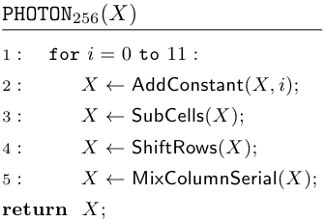
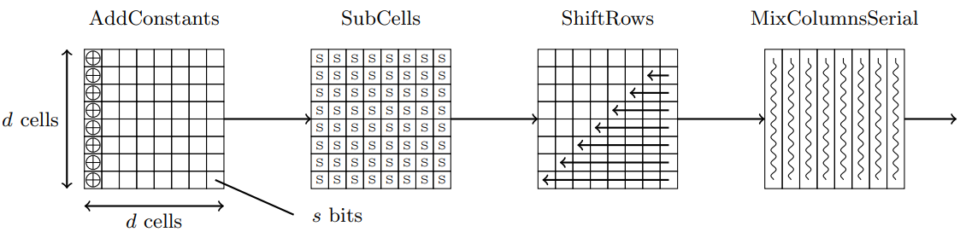
2.1 PHOTON-BEETLE AUTENTIFIKATSIYALANGAN SHIFRLASH ALGORITMI
Algoritm haqida umumiy ma’lumot
PHOTON-Beetle algoritmi yengil vaznli kriptografik algoritmlarni tanlash bo‘yicha NIST tomonidan o‘tkazilgan tanlovning final bosqichi ishtirokchisi hisoblanadi.
Mazkur algoritm autentifikatsiyali shifrlash (PHOTON-Beetle-AEAD) va xeshlash funksiyasiga (PHOTON-Beetle-Hash) ega algoritm bo‘lib, “gubka” konstruksiyasi asosida ishlaydi.
Kalit (K) uzunligi – 128 bit
Blok uzunligi – 32 va 128 bit (2 xil)
Nonce (N) uzunligi – 128 bit
Teg (T) uzunligi – 128 bit
Raundlar soni – 12 ta
Algoritmning ma’lumotlarni qayta ishlash jarayoni PHOTON₂₅₆ funksiyasi orqali amalga oshiriladi.
12 raundli PHOTON₂₅₆ funksiyasi psevdokodi
PHOTON₂₅₆ funksiyasining 1 raundi sxematik ko‘rinishi

Slide 65
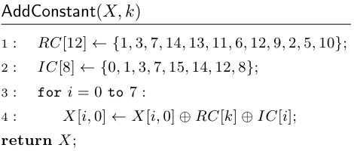
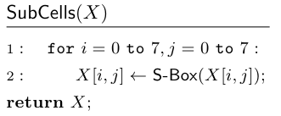
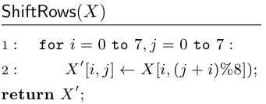
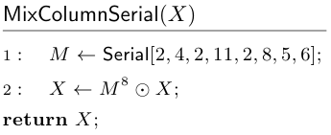
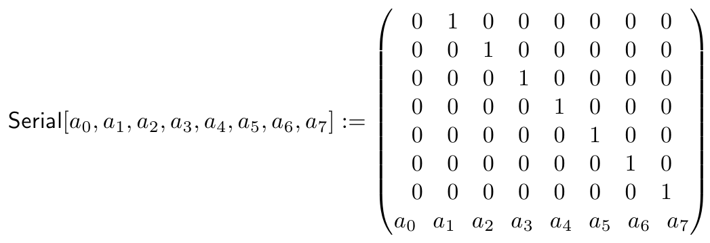
PHOTON-BEETLE AUTENTIFIKATSIYALANGAN SHIFRLASH ALGORITMI
PHOTON₂₅₆ funksiyasi akslantirishlari
PHOTON₂₅₆ S-blok jadvali
PHOTON₂₅₆ funksiyasi maxsus matritsasi

Slide 66
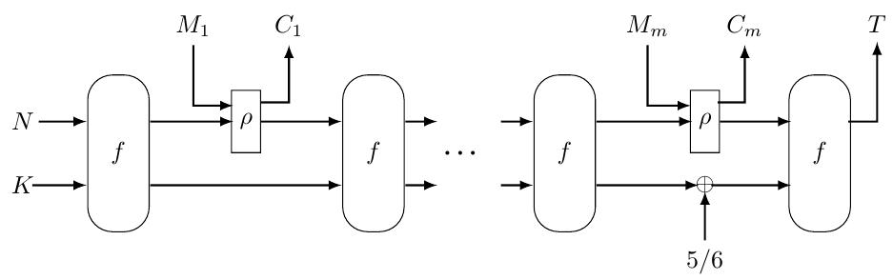
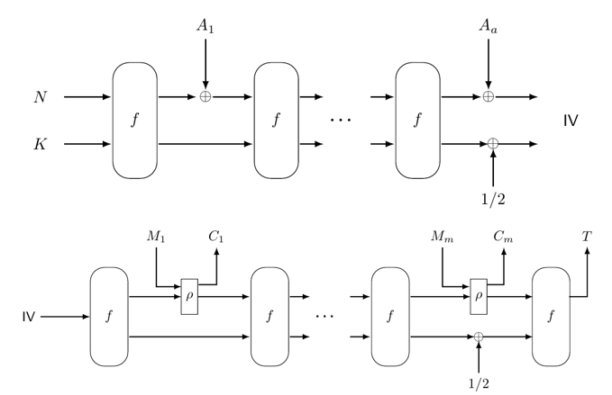
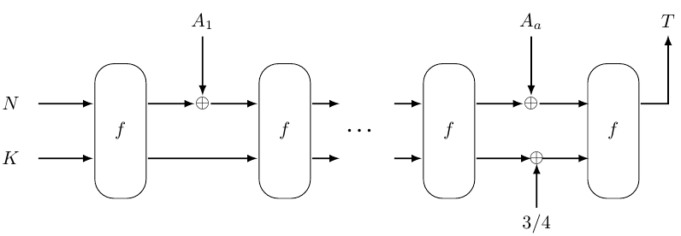

PHOTON-BEETLE AUTENTIFIKATSIYALANGAN SHIFRLASH ALGORITMI
Umumiy holda, PHOTON-Beetle turkumida quyidagicha 4 xil turdagi ishlash sxemasi taklif etilgan:
1. M ochiq matn va AD asosida shifrlash va tegni hosil qilish
2. Faqatgina M ochiq matn asosida shifrlash va tegni hosil qilish
3. Faqatgina AD asosida tegni hosil qilish
4. Faqatgina N va K asosida tegni hosil qilish

Slide 67


PHOTON-BEETLE AUTENTIFIKATSIYALANGAN SHIFRLASH ALGORITMI
PHOTON-BEETLE algoritmi shifrlash va deshifrlash jarayoni psevdokodi
M | ixtiyoriy chekli uzunlikdagi ochiq matn
C | shifrmatn
A | birlashtiriluvchi ma’lumot
K | uzunligi 128 bit bo‘lgan maxfiy kalit
N | uzunligi 128 bit bo‘lgan nonce
T | uzunligi 128 bit bo‘lgan teg
$$$$ | bo‘sh satr
y || z | y va z qiymatlarning konkatenatsiyasi
y | z | z sonining y soniga karrali ekanligini anglatadi
m | ochiq matn bloklar soni
(Ԑ₁ va Ԑ₂)? a : b : c : d | maxsus ifoda ko‘rinishida yozilgan 3 bitli konstanta qiymati, bu yerda agar Ԑ₁ va Ԑ₂ shartlar bajarilsa, konstanta qiymati a ga teng; faqatgina Ԑ₁ bajarilsa konstanta qiymati b ga teng; faqat Ԑ₂ bajarilsa, konstanta qiymati c ga teng; aks holda konstanta qiymati d ga teng bo‘ladi.
r | blok uzunligi
c₀, c₁ | o‘zgaruvchilar. c₀ = 1 or 2 or 3 or 4

Slide 68





Initsializatsiya bosqichi
128 bitli ochiq matn har biri 32 bitdan bo‘lgan S holat segmentiga yuklanadi. Bu yerda ikki o‘lchovli massiv bo‘lib, bitlar ketma-ketligi tepadan pastga ketma-ketlikda chapdan o‘ngga qarab tartiblanadi.
128 bitli maxfiy kalit har biri 16 bitdan bo‘lgan 8 segmentli KS holatga yuklanadi. Bu yerda ikki o‘lchovli massiv bo‘lib, bitlar ketma-ketligi o‘ngdan chapga ketma-ketlikda pastdan tepaga qarab tartiblanadi.
Raund funksiyasi quyidagi 3 ta akslantirishdan iborat:
1
SubCells
2
PermBits
3
AddroundKey
68

Slide 69

Kalitlarni hosil qilish va raund konstantalari
Kalit holatidan 4 ta 16 bitli blok RK = U || V raund kaliti sifatida chiqarib olinadi.
U ← W₂||W₃, V ← W₆||W₇
Shundan so‘ng, kalit holati quyidagicha yangilanadi:
Raund konstantasi 6 bit nol sifatida initsializatsiya qilinadi va berilgan raundda foydalanishdan oldin quyidagicha yangilanadi.
c5||c4||c3||c2||c1||c0 ← c4||c3||c2||c1||c0||c5 ⊕ c4 ⊕ 1
Raundlar | Konstantalar
1 – 16 | 01, 03, 07, 0F, 1F, 3E, 3D, 3B, 37, 2F, 1E, 3C, 39, 33, 27, 0E
17 - 32 | 1D, 3A, 35, 2B, 16, 2C, 18, 30, 21, 02, 05, 0B, 17, 2E, 1C, 38
33 - 48 | 31, 23, 06, 0D, 1B, 36, 2D, 1A, 34, 29, 12, 24, 08, 11, 22, 04
COFB autentifikatsiyalangan shifrlash rejimi umumiy sxemasi:
69

Slide 70
2.3 § TAKLIF QILINAYOTGAN AUTENTIFIKATSIYALANGAN SHIFRLASH REJIMINING UMUMIY SXEMASI
Yuqorida, AEAD sxemalari shartli ravishda beshta toifaga tasniflandi. Ushbu toifalar bo‘yicha NIST-LW 2-bosqich algoritmlari tasniflab chiqildi. NIST-LW tanlovining 2-bosqichida qatnashgan 32 ta algoritmdan 16 tasi (ya’ni teng yarmi) Sponge (Gubka) rejimlari asosidagi, 8 tasi Teskari aloqa asosidagi rejimlar asosidagi algoritmlar hissasiga to‘g‘ri keladi. Shuningdek, ushbu tanlovning final bosqichiga chiqqan 10 ta algoritmdan 3 tasi (GIFT-COFB, Romulus-N, TinyJAMBU) Teskari aloqa asosidagi rejimlar asosidagi, 5 tasi (Ascon, ISAP, PHOTON-Beetle, Sparkle, Xoodyak) Sponge (Gubka) rejimlari asosidagi algoritmlar ekanini ko‘rish mumkin.
Ushbu statistik ma’lumotlarga diqqat qilinsa, dunyoda kriptografiya sohasida AEAD sxemalarini ishlab chiqishda Gubka prinsipi va Teskari aloqa asosidagi konstruksiyalarga bo‘lgan talab boshqa turdagi sxemalardan ustun ekanligi kelib chiqadi.

Slide 71
AEAD sxemasi – bu AEAD rejimlari va AEAD algoritmlari uchun umumiy tushunchadir. Tadqiqot ishining maqsadi aynan yangi AEAD rejimi ishlab chiqish (ya’ni AEAD algoritmi ishlab chiqish emas). AEAD rejimlarini Gubka konstruksiyasi asosida tuzishda bir qancha kamchiliklarga duch kelish mumkin.
Gubka prinsipi asosidagi konstruksiyalar asosida AEAD rejimini tuzish murakkab hisoblanadi. AEAD rejimi ixtiyoriy blokli simmetrik shifrlash algoritmi (BSSHA) uchun umumiy bo‘lishi kerak, yuqorida berilgan Gubka prinsipi asosidagi konstruksiyalar ichiga blokli simmetrik shifrlash algoritmini joylashtirish orqali tuzilgan sxema esa tezlik jihatdan ancha past ko‘rsatkichlarga ega bo‘lishi mumkin.

Slide 72
TAKLIF QILINAYOTGAN AUTENTIFIKATSIYALANGAN SHIFRLASH REJIMINING UMUMIY SXEMASI
2 ta holatni misol sifatida ko‘rish mumkin:
a) BSSHA ni f funksiyalar oralig‘iga joylashtirish:
Bu holatda f funksiyalar oralig‘idagi XOR amali o‘rniga BSSHA ni joylashtirish tezlikka qanchalik darajada salbiy ta’sir qilishini ko‘rish qiyin emas.
b) BSSHA ni f funksiya o‘rniga joylashtirish:
Bu holatda f funksiyani Ascon algoritmi misolida ko‘riladigan bo‘lsa, ushbu
f funksiya 320 bitli holat satri ustida 6/8 raundli akslantirishlarni amalga oshiradi, ya’ni har bir 320 bit ustida 6 yoki 8 marta chiziqsiz operatsiyalar bajariladi (kriptografik algoritmlarning tezligi, bu algoritm ichidagi chiziqsiz operatsiyalarga teskari proporsional). Agar ushbu funksiya o‘rniga blok uzunligi 64 bit uzunlikdagi BSSHA olinadigan bo‘lsa, 320 bit ma’lumot 5 ta bir xil 64 bitli bloklarga bo‘linadi, har bir blok alohida shifrlanadi, shifrlash jarayoni 10 raundli deb faraz qilinsa (misol uchun AES) va har bir raundda 1 tadan chiziqsiz akslantirish mavjud bo‘lsa, umumiy chiziqsiz akslantirishlar soni 10*5 ya’ni 50 taga teng bo‘ladi. Albatta bu holat AEAD sxemasining bardoshliligiga salbiy ta’sir o‘tkazmasa ham, uning tezligi bir necha barobar tushib ketishini ko‘rish mumkin.
Yuqoridagi holatlardan Gubka konstruksiyasi asosidagi sxemalar bo‘yicha quyidagi xulosaga kelish mumkin: Gubka prinsipi asosida yangi AEAD algoritmi ishlab chiqish eng optimal variantlardan biri hisoblanadi, lekin Gubka prinsipi asosida yangi AEAD rejimi ishlab chiqish tezlikka salbiy ta’sir qiladi.

Slide 73
AEAD algoritmlari va rejimlariga nisbatan umumqabul qilingan talablar va xususiyatlar
1. Xavfsizlik talablari
Barcha AEAD algoritmlar uchun eng asosiy talab – bu ma’lumotlarning konfidensialligi (maxfiyligi) va yaxlitligini ta’minlashdir. Shu ma’noda:
• Maxfiylik: Algoritm barcha turdagi kriptotahlil usullariga va kiberhujum turlariga bardoshli bo‘lishi kerak.
• Autentifikatsiya va yaxlitlik: Foydalanuvchi tomonidan yuborilgan yoki olingan ma’lumotlarning haqiqiyligi va butunligi ta’minlanishi zarur. Xato yoki qisman o‘zgartirilgan ma’lumotlar aniqlanishi va rad etilishi kerak.
• Bog‘langan ma’lumotlar (Associated Data) ning autentifikatsiyasini ta’minlash mexanizmi bo‘lishi kerak.

Slide 74
AEAD algoritmlari va rejimlariga nisbatan umumqabul qilingan talablar va xususiyatlar
2. Dizayn va samaradorlik mezonlari
Har bir AEAD algoritm ishlab chiqishda nafaqat xavfsizlik, balki quyidagi jihatlar ham hisobga olinishi zarur:
• Yengillik va samaradorlik: Resurslar cheklangan qurilmalarda ishlatilishi uchun yengil (lightweight) algoritmlar dizayni zarur. Shuningdek, algoritmlar tezkor ishlash va minimal kechikish talablariga javob berishi lozim.
• Maksimal darajada protsessorlarda parallel ishlash imkoniyati mavjud bo‘lishi: Ba’zi qurilmalar ko‘p yadroli protsessorlarga ega bo‘lgani uchun, algoritmning parallel ishlash imkoniyati ham muhim rol o‘ynaydi.
• Nonce (bir martalik raqam) boshqaruvi: Har bir shifrlash jarayonida takrorlanmas nonce ishlatilishi talab etiladi, bu esa shifrlangan ma’lumotlar xavfsizligini oshiradi. Xato boshqaruv esa, shifrlash jarayonida zaifliklarni keltirib chiqarishi mumkin. Lekin, NIST-LW tanlovining final bosqichida qatnashgan algoritmlarning ko‘pchiligida nonce ni qayta ishlatganda ham bardoshlilikni ta’minlovchi mexanizmlar qo‘llanilgan.
• Resurslar iste’moli va energiya samaradorligi: Ayniqsa IoT qurilmalari va mobil platformalarda, energiya va protsessor resurslarining tejamkorligi alohida e’tiborga olinadi.

Slide 75
AEAD algoritmlari va rejimlariga nisbatan umumqabul qilingan talablar va xususiyatlar
2. Dizayn va samaradorlik mezonlari
Bundan tashqari, barcha AEAD algoritmlari shartli ravishda quyidagi 4 bosqichda shifrlash va deshifrlashni amalga oshirishi kerak:
1. Initsializatsiya bosqichi. Bu bosqichda kalit va nonce bitlari holat satri bitlari bilan aralashtiriladi. Bundan maqsad, hujumchi initsializatsiya bosqichidan o‘tib, keyingi bosqichga kira olish qiyinligi, kalitni to‘liq tanlash qiyinchiligi bilan bir xil qilishdir.
2. Qo‘shimcha ma’lumotlarni qayta ishlash bosqichi.
3. Ochiq matnni qayta ishlash bosqichi
4. Autentifikatsiya tegini hosil qilish bosqichi

Slide 76
CCM rejimida foydalanilgan o’zgaruvchilar
a | Biriktirilgan ma’lumotlarning oktet uzunligi
A | Biriktirilgan ma’lumotlar qatori.
Alen | Biriktirilgan ma’lumotlarning bit uzunligi.
B_{i} | Formatlangan kiritishning i-bloki.
C | Shifrmatn
Clen | Shifrmatnning bit uzunligi.
Ctri | i-counter blok.
K | Blokli shifrlash kaliti
Klen | Blokli shifrlash kalitining bit uzunligi.
m | Formatlangan foydali ma’lumotdagi bloklar soni.
n | Nonce ning oktet uzunligi.
N | nonce.
Nlen | Nonce ning bitlardagi uzunligi.
P | Foydali ma’lumot (payload).
Plen | Foydali ma’lumotning bitlardagi uzunligi.
q | Foydali ma’lumotning oktet uzunligi ikkilik tasvirining oktet uzunligi.
Q | P ning oktet uzunligining bit satrli tasviri
r | Formatlangan kirish ma’lumotlaridagi bloklar soni (N, A, P).
t | MAC ning oktet uzunligi.
T | CCM jarayonlarida ichki o‘zgaruvchi sifatida yaratilgan MAC.
Tlen | MAC ning bitlardagi uzunligi.

Slide 77

CCM rejimida foydalanilgan operatsiyalar va funksiyalar
0x | Bit qatoriga o‘rnatilgan prefiks, o‘n oltilik belgilarida ifodalanadi.
[x]_{s} | X ning ikkilik ko‘rinishi, bu musbat butun son bo‘lib, s bitda ifodalanadi va X < 2^{s} sharti amal qiladi.
$$\left\lceil x\right\rceil$$ | x haqiqiy sonidan kam bo‘lmagan eng kichik butun son.
X || Y | X va Y bit satrlarining konkatenatsiyasi
X ⊕ Y | Bir xil uzunlikdagi X va Y satr bitlarining XOR amali bo‘yicha qo‘shilishi
CIPHK(X) | K kaliti vositasida X blokiga qo‘llaniladigan blokli shifr to‘g‘ri shifrlash funksiyasining chiqishi.
LSBs(X) | X bit satrining eng o‘ngdagi s ta bitlaridan iborat bo‘lgan qismi.
MSBs(X) | X bit satrining eng chapdagi s ta bitlaridan iborat bo‘lgan qismi.
lg(X) | "Musbat haqiqiy son X ning 2 asosidagi logarifmi."

Slide 78
GCM rejimida foydalanilgan o’zgaruvchilar
A | Qo'shimcha autentifikatsiyalangan ma'lumotlar
C | Shifrmatn
H | Hesh qism kaliti (The hash subkey).
ICB | Dastlabki hisoblagich bloki (The initial counter block).
IV | Initsializatsion vektor.
K | Blokli shifrlash kaliti
P | Ochiq matn
R | Blokni ko'paytirish amali uchun algoritm ichidagi o’zgarmas qiymat (const)
T | Autentifikatsiya tegi
t | Autentifikatsiya tegining bitlardagi uzunligi

Slide 79

GCM rejimida foydalanilgan operatsiyalar va funksiyalar
0^{s} | s ta ‘0’ bitlar satri
CIPHK (X) | K kaliti vositasida X blokiga qo'llaniladigan blokli shifr to'g'ri shifrlash funksiyasining chiqishi.
GCTRK (ICB, X) | K kaliti vositasida ICB boshlang'ich hisoblagich bloki bilan X bit qatoriga qo'llaniladigan berilgan blokli shifr uchun GCTR funksiyasining chiqishi
GHASHH (X) | H xesh qism kaliti vositasida X bit qatoriga qo'llaniladigan GHASH funksiyasining chiqishi
incs(X) | Butun sonning ikkilik ko’rinishi sifatida qaraladigan X bit satrining eng o‘ngdagi s bitlarini modul 2^{s} bo’yicha 1ga oshirish natijasi.
int(X) | X bit satri ikkilik ko'rinishi bo'lgan butun son.
len(X) | X bit satrining bitlardagi uzunligi.
LSBs (X) | X bit satrining eng o'ngdagi s ta bitlaridan iborat bo’lgan qismi.
MSBs (X) | X bit satrining eng chapdagi s ta bitlaridan iborat bo’lgan qismi.
$$\left\lceil x\right\rceil$$ | The least integer that is not less than the real number x.
[x]_{s} | Manfiy bo'lmagan butun x ning s bitli satr sifatida ikkilik tasviri, bu yerda x<2^{s}.
X >> 1 | X bit satrining eng o'ng bitini olib tashlash va chap tomonga "0" bitni qo'yish natijasida paydo bo'lgan bit satri.
X || Y | X va Y bit satrlarining konkatenatsiyasi
X ⊕ Y | Bir xil uzunlikdagi X va Y satr bitlarining XOR amali bo’yicha qo’shilishi
X • Y | Ikkilik Galua maydonida X va Y bloklarining ko’paytmasi
X^{i} | Musbat butun son i uchun ‘•’ ko‘paytma ostidagi X ning i-darajasi.
x·y | Ikkita butun x va y sonlarining ko’paytmasi

Slide 80
MGM rejimida foydalanilgan asosiy atamalar va ta'riflar
V* | Cheklangan uzunlikdagi barcha bit satrlar to'plami (bundan buyon matnda satrlar deb yuritiladi), shu jumladan bo'sh qator; qism satrlar va satr komponentlari noldan boshlab o'ngdan chapga sanaladi.
V_s | s uzunlikdagi barcha bit satrlar to'plami, bu erda s manfiy bo'lmagan butun son. s = 0 uchun V_0 yagona bo'sh satrdan iborat.
|X| | X bit satrining bit uzunligi (agar X bo'sh satr bo'lsa, u holda |X| = 0).
X || Y | V* ga tegishli X va Y satrlarni birlashtirish (konkatenatsiya), ya'ni V_{|X| + |Y|}, bu yerda V_{|X|} ning chap qismi X ga, o'ng qismi esa V_ {| Y|} Y ga teng.
a^s | s ta 'a' bitlaridan tashkil topgan V_s qatori.
(xor) | Ikkita bir xil uzunlikdagi bit satrlarining eksklyuziv-or amali bilan qo’shilishi
Z_{2^s} | 2^s modul bo’yicha qoldiqlar halqasi.
MSB_i | V_s -> V_i
 | V_s dagi X = (x_{s-1}, ... , x_0) qatorini MSB_i(X) = (x_{s-1}, ... , x_{s-i}) qatoriga moslashtiruvchi transformatsiya V_i, i <= s (katta bitlar).
Int_s | V_s -> Z_{2^s}
 | X = (x_{s-1}, ... , x_0) V_s, s > 0 qatorini Int_s(X) = 2^{s-1} * x_{s-1} + ... + 2 * x_1 + x_0 butun soniga moslashtiruvchi transformatsiya (bit satrining butun son sifatida talqini).
Vec_s | Z_{2^s}-> V_s
 | Int_s ga teskari transformatsiya (butun sonni bit satri sifatida talqin qilish).

Slide 81
MGM rejimida foydalanilgan asosiy atamalar va ta'riflar
E_K | V_n -> V_n
 | V_k da K kaliti ostida blok shifrini almashtirish.
k | Blokli shifrlash kalitining bit uzunligi.
n | Blokli shifrning blok o'lchami (bitlarda).
len | V_s -> V_{n/2}
 | X satrni V_s, 0 <= s <= 2^{n/2} - 1, len(X) = Vec_{n/2} (|X|) qatorini V_{n/2} ga moslashtiruvchi transformatsiya , bu yerda n - ishlatiladigan blok shifrining blok o'lchami.
[+] | Z_{2^{n/2}} da qoʻshish amali, bu yerda n — foydalanilgan blok shifrining blok oʻlchami.
(x) | V_n dagi ikkita X = (x_{n-1}, ... , x_0) va Y = (y_{n-1}, ... , y_0) satrlarni V_n da Z = X (x) Y = (z_{n-1}, ... , z_0) qatoriga aylantiruvchi transformatsiya; Z satri Z(w) = z_{n-1} * w^{n-1} + ... + z_1 * w + z_0 polinomiga mos keladi, bu X(w) = x_{n-1} * w^{n-1} + ... + x_1 * w + x_0 va Y(w) = y_{n-1} * w^{n-1} + ... + y_1 * w + y_0 polinomlarini GF(2^n) maydonida ko'paytirish natijasidir, bu yerda n ishlatilayotgan blok shifrlashning blok o'lchovidir; agar n = 64 bo'lsa, u holda maydon polinomi f(w) = w^64 + w^4 + w^3 + w + 1 ga teng; agar n = 128 bo'lsa, u holda maydon polinomi f(w) = w^128 + w^7 + w^2 + w + 1 ga teng.
incr_l | V_n -> V_n n-baytli A = L || R satrini n-baytli incr_l (A) = Vec_{n/2}(Int_{n/2}(L) [+] 1) || R ga akslantiradigan transformatsiya, bu yerda L va R n/2-baytli satrlardir.
incr_r | V_n -> V_n n-baytli A = L || R satrini n-baytli incr_r (A) = L || Vec_{n/2}(Int_{n/2}(R) [+] 1) ga xaritalaydigan transformatsiya, bu yerda L va R n/2-baytli satrlardir.

Slide 82

PHOTON-BEETLE AUTENTIFIKATSIYALANGAN SHIFRLASH ALGORITMI
PHOTON-Beetle algoritmidagi umumiy belgilanishlar:
M | ixtiyoriy chekli uzunlikdagi ochiq matn
C | shifrmatn
A | birlashtiriluvchi ma’lumot
K | uzunligi 128 bit bo‘lgan maxfiy kalit
N | uzunligi 128 bit bo‘lgan nonce
T | uzunligi 128 bit bo‘lgan teg
$$⨀$$ | chekli maydonda matritsani ko‘paytirish
y||z | y va z qiymatlarning konkatenatsiyasi
m|n | n sonining m soniga karrali ekanligini anglatadi
X | satrlar va ustunlar soni 8 ta hamda har bir elementi 4 bit bo‘lgan matritsa
(Ԑ₁ va Ԑ₂)? a : b : c :d | maxsus ifoda ko‘rinishida yozilgan 3 bitli konstanta qiymati, bu yerda agar Ԑ₁ va Ԑ₂ shartlar bajarilsa, konstanta qiymati a ga teng; faqatgina Ԑ₁ bajarilsa konstanta qiymati b ga teng; faqat Ԑ₂ bajarilsa, konstanta qiymati c ga teng; aks holda konstanta qiymati d ga teng bo‘ladi.
Trunc(V,i) | V qatorning katta i bitini ajratib oluvchi funksiya
Ozs | 10* tarzida r bit uzunlikkacha to‘ldirish funksiyasi, masalan, agar |V| < r bo‘lsa Ozs_{r}(V) = V || 1 || 0^{r-|V |-1} bo‘ladi

Slide 83

GIFT-COFB AUTENTIFIKATSIYALANGAN SHIFRLASH ALGORITMI
GIFT-COFB algoritmidagi umumiy belgilanishlar:
M | ixtiyoriy chekli uzunlikdagi ochiq matn
C | shifrmatn
A | birlashtiriluvchi ma’lumot
K | uzunligi 128 bit bo‘lgan maxfiy kalit
N | uzunligi 128 bit bo‘lgan nonce
T | uzunligi 128 bit bo‘lgan teg
$$L$$ | n/2 uzunlikdagi satr. Boshlang‘ich qiymati N (nonce) dan hosil bo‘lgan shifrmatnning dastlabki n/2 bitiga teng
y || z | y va z qiymatlarning konkatenatsiyasi
m | ochiq matn bloklar soni
Trunc_{r}(S) | S satrning dastlabki r bitini ajratib olish funksiyasi
n | blok uzunligi
Pad(S) | S satrini n blok o‘lchamiga karrali qilib to‘ldirish

Slide 84
AEAD SXEMALARINING QO‘LLANILISHI
Amalda AE va AEAD sxemalari IPsec va TLS tarmoqning transport pog‘onasi xavfsizlik protokollari hamda WhatsApp, Telegram va Signal kabi messenjerlarida keng qo‘llaniladi. Quyida AQSH va Rossiya Federatsiyasining TLS 1.2 va TLS 1.3 standart protokollari kriptoto‘plamlaridan ayrimlari keltirilgan:
AQSH TLS 1.2 kriptoto‘plamlari:
TLS_RSA_WITH_AES_128_CBC_SHA
TLS_RSA_WITH_AES_256_CBC_SHA256
TLS_DHE_DSS_WITH_AES_256_CBC_SHA
Rossiya Federatsiyasi TLS 1.2 kriptoto‘plamlari:
TLS_GOSTR341112_256_WITH_MAGMA_CTR_OMAC
TLS_GOSTR341112_256_WITH_KUZNYECHIK_CTR_OMAC
TLS_GOSTR341112_256_WITH_MAGMA_CTR_OMAC
TLS_GOSTR341112_256_WITH_KUZNYECHIK_CTR_OMAC
AQSH TLS 1.3 kriptoto‘plamlari:
TLS_AES_128_GCM_SHA256
TLS_AES_256_GCM_SHA384
TLS_AES_128_CCM_SHA256
TLS_AES_128_CCM_8_SHA256
TLS_CHACHA20_POLY1305_SHA256
Rossiya Federatsiyasi TLS 1.3 kriptoto‘plamlari:
TLS_GOSTR341112_256_WITH_KUZNYECHIK_MGM_L
TLS_GOSTR341112_256_WITH_MAGMA_MGM_L
TLS_GOSTR341112_256_WITH_KUZNYECHIK_MGM_S
TLS_GOSTR341112_256_WITH_MAGMA_MGM_S
Yuqorida ko‘rsatilgan TLS protokolining kriptoto‘plamlariga e’tibor berilsa, AQSH va Rossiya Federatsiyasi TLS 1.2 protokollarida AEAD bo‘lmagan (CBC, CTR) rejimlardan foydalanilgan. TLS 1.3 protokollarida esa AEAD bo‘lmagan rejimlardan voz kechgan holda, AEAD hisoblangan CCM, GCM, MGM kabi rejimlardan foydalanish yo‘lga qo‘yilgan. Buni hozirgi kunda AEAD rejimlariga bo‘lgan yuqori talabning bir isboti sifatida qarash mumkin.

Slide 85

M | ixtiyoriy chekli uzunlikdagi ochiq matn
C | shifrmatn
A | birlashtiriluvchi ma’lumot
K | uzunligi 128 bit bo‘lgan maxfiy kalit
N | uzunligi 128 bit bo‘lgan nonce
T | uzunligi 128 bit bo‘lgan teg
$$L$$ | n/2 uzunlikdagi satr. Boshlang‘ich qiymati N (nonce) dan hosil bo‘lgan shifrmatnning dastlabki n/2 bitiga teng
y || z | y va z qiymatlarning konkatenatsiyasi
m | ochiq matn bloklar soni
Trunc_{r}(S) | S satrning dastlabki r bitini ajratib olish funksiyasi
n | blok uzunligi
pad(S) | S satrini n blok o‘lchamiga karrali qilib to‘ldirish
G | G(Y) = (Y[2], Y[1] <<< 1) Ya’ni Y satrni teng ikkiga bo‘lib, bu bo‘laklar 1-bo‘lagi 1 birlik chapga siklik surilgan holda o‘rni almashtiriladi va konkatenatsiya qilinadi.

Slide 86
Key | uzunligi 128 bit bo‘lgan maxfiy kalit
Nonce | uzunligi 128 bit bo‘lgan bir martalik raqam
⊕ | bitlar bo‘yicha eksklyuziv YOKI (XOR)
M | ixtiyoriy chekli uzunlikdagi ochiq matn
M_{i} | ochiq matnning i-bloki
C | shifrmatn
C_{i} | shifrmatnning i-bloki
AD | bog‘langan ma’lumotlar (associated data), baytlar ketma-ketligi
AD_{i} | bog‘langan ma’lumotning i-bloki
Tag1, Tag2 | uzunligi 32 bitdan bo‘lgan (jami 64 bit) teg.
E_{K} | blokli simmetrik shifrlash algoritmi (AES)
Key | uzunligi 128 bit bo‘lgan maxfiy kalit
Nonce | uzunligi 128 bit bo‘lgan bir martalik raqam

Slide 87
AEAD SXEMASIGA Qo‘YILGAN UMUMIY TALABLAR
# | Talablar | Talablar izohi
1. | Inverssiz (Inverse-free) | Agar autentifikatsiyalangan shifrlash va autentifikatsiyalangan deshifrlash algoritmlari asosiy primitivning inversini chaqirmasa, shifrlash algoritmi yoki rejimi inverssiz deb ataladi
2. | Holat satrining kichik bo‘lishi (bitlarda) (Compact state) | Holat satri o‘lchami — bu AEAD sxemasini ishlashida ichki qiymatlar (masalan, kalit) va vaqtinchalik o‘zgaruvchilarni saqlash uchun zarur bo‘lgan xotira hajmi
3. | Onlayn (Online) | Agar autentifikatsiyalangan shifrlash keyingi ochiq matn bloklari (yoki ochiq matnning uzunligi) ma’lum bo‘lmasdan avval shifrmatn bloklarini ishlab chiqarishga imkon bersa, va deshifrlash keyingi shifrmatn bloklari (yoki shifrmatnning uzunligi) ma’lum bo‘lmasdan avval ochiq matn bloklarini ishlab chiqarishga imkon bersa, u onlayn deb ataladi
4. | Yagona o‘tish (Single-pass) | Agar autentifikatsiyalangan shifrlash ma’lumotlar ustidan faqat bitta o‘tish qilish kerak bo‘lsa va ushbu bitta o‘tishda maxfiylik va autentifikatsiyani ta’minlash uchun zarur bo‘lgan harakatlar bajarilsa, u yagona o‘tish (yoki bitta o‘tish) deb ataladi.
5. | Tezlik (Rate) | AEAD ning tezligi, har bir chiziqli bo‘lmagan (non - linear)(blok-shifrlash, biror maydonda ko‘paytirish) operatsiya uchun qayta ishlangan xabar (ochiq matn) bloklari soni sifatida ta’riflanadi.
6. | Optimal (Optimal) | Agar autentifikatsiyalangan shifrlash sxemasida ishlatiladigan nochiziqli operatsiyalar soni mumkin bo‘lgan darajada minimal bo‘lsa, u optimal deb ataladi
7. | Nonce-ni qayta ishlatishga bardoshli (Nonce-misuse Resistant) | Agar autentifikatsiyalangan shifrlash sxemasi nonce takrorlanganda ham xavfsizlikni ta’minlasa, u qayta ishlatishga bardoshli deb ataladi
8. | INT-RUP xavfsizligi (Integrity Security under RUP) | INT-RUP xavfsizligi (Integrity under RUP) — bu autentifikatsiyalangan shifrlash sxemalarida yaxlitlikni ta’minlashni anglatadi, hatto autentifikatsiyalanmagan matnlar chiqarilganda ham

Slide 88

Tadqiqot ishidan ko‘zlangan maqsad yangi autentifikatsiyalangan shifrlash rejimini ishlab chiqish hisoblanadi. Ushbu maqsadga erishish uchun quyidagi vazifalarni belgilab olingan:
Mavjud standart autentifikatsiyalangan shifrlash sxemalarini va xalqaro AEAD tanlovlarida yuqori o‘rinlarni egallagan algoritmlarni tahlil qilish;
Yangi taklif qilinadigan autentifikatsiyalangan shifrlash rejimining dizayni, matematik modeli, dasturiy va apparat-dasturiy ta’minotini ishlab chiqish;
Tahlil va sinovlar o‘tkazish, natijalarni tahlil qilish va baholash.
Shu vaqtgacha olib borilgan tadqiqotlar davomida hozirgi kunda kriptografiya sohasida rivojlangan davlatlarning standart AEAD rejimlarini, xalqaro CAESER va NIST-LW tanlovlari finalchilari bo‘lgan algoritmlar tahlil qilindi, ularni strukturaviy tasnifini, AEAD sxemalariga qo‘yilgan xalqaro umumqabul qilingan talablarga tekshirildi.
Keyingi tadqiqot ishlarida taklif qilmoqchi bo‘lgan yangi autentifikatsiyalangan shifrlash rejimining matematik modelini, uning dasturiy va apparat-dasturiy ta’minotlari ishlab chiqiladi, ular sinovdan o‘tkaziladi va baholash ishlari amalga oshiriladi.

